Slide 1
АЛГЕБРА И ГЕОМЕТРИЯ
(учебная дисциплина)
Составители
доценты кафедры математики и моделирования ВГУЭС
Шуман Галина Ивановна
Волгина Ольга Алексеевна

Slide 2
Оглавление
Элементы линейной алгебры
Векторная алгебра
Аналитическая геометрия на плоскости
Кривые второго порядка
Аналитическая геометрия в пространстве
Комплексные числа

Slide 3
Элементы линейной алгебры

Slide 4
Содержание
§ 1. Определители
§ 2. Матрицы
§ 3. Действия над матрицами
§ 4. Матрица, обратная данной
§ 5. Ранг матрицы
§ 6. Системы линейных уравнений
§ 7. Методы решения СЛАУ

Slide 5
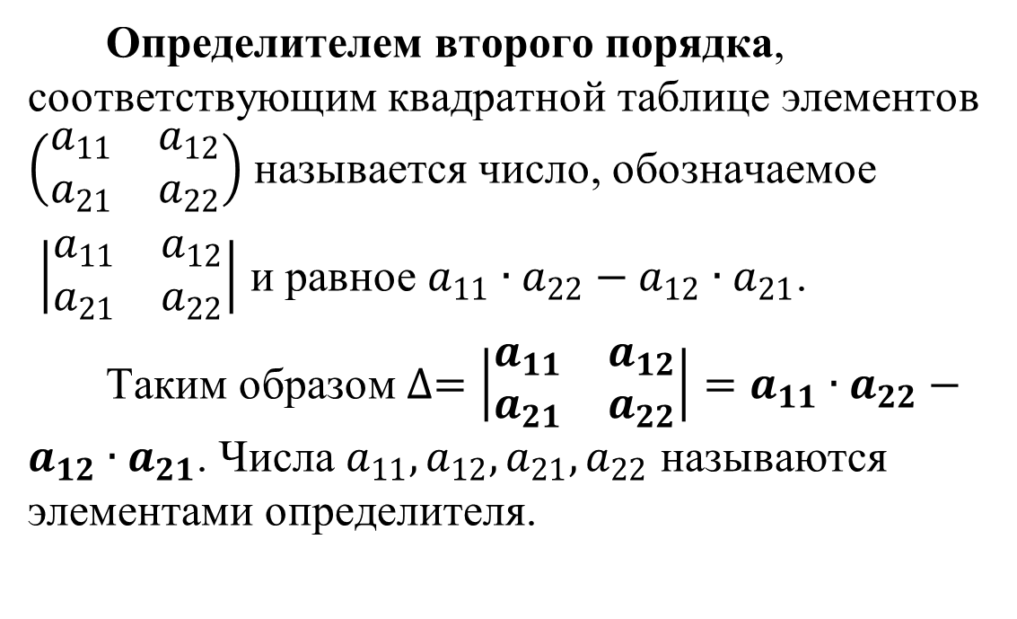
§ 1. Определители
Определителем второго порядка, соответствующим квадратной таблице элементов $\left(\begin{matrix}a_{11} & a_{12} \\ a_{21} & a_{22}\end{matrix}\right)$ называется число, обозначаемое
$\left|\begin{matrix}a_{11} & a_{12} \\ a_{21} & a_{22}\end{matrix}\right|$ и равное $a_{11}∙a_{22}−a_{12}∙a_{21}$.
Таким образом $∆=\left|\begin{matrix}a_{11} & a_{12} \\ a_{21} & a_{22}\end{matrix}\right|=a_{11}∙a_{22}−a_{12}∙a_{21}$. Числа $a_{11}, a_{12}, a_{21}, a_{22}$ называются элементами определителя.

Slide 6
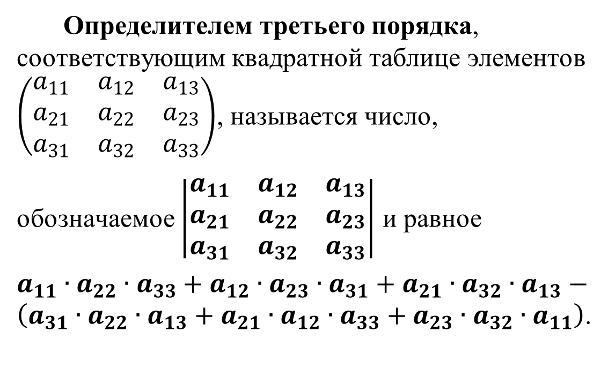
§ 1. Определители
Определителем третьего порядка, соответствующим квадратной таблице элементов $\left(\begin{matrix}a_{11} & a_{12} & a_{13} \\ a_{21} & a_{22} & a_{23} \\ a_{31} & a_{32} & a_{33}\end{matrix}\right)$, называется число,
обозначаемое $\left|\begin{matrix}a_{11} & a_{12} & a_{13} \\ a_{21} & a_{22} & a_{23} \\ a_{31} & a_{32} & a_{33}\end{matrix}\right|$ и равное
$a_{11}∙a_{22}∙a_{33}+a_{12}∙a_{23}∙a_{31}+a_{21}∙a_{32}∙a_{13}−\left(a_{31}∙a_{22}∙a_{13}+a_{21}∙a_{12}∙a_{33}+a_{23}∙a_{32}∙a_{11}\right)$.

Slide 7
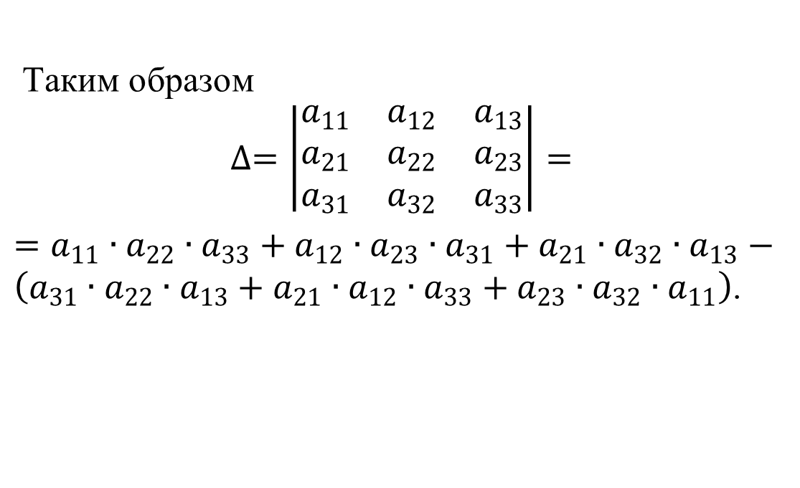
§ 1. Определители
Таким образом
$$∆=\left|\begin{matrix}a_{11} & a_{12} & a_{13} \\ a_{21} & a_{22} & a_{23} \\ a_{31} & a_{32} & a_{33}\end{matrix}\right|=$$
$=a_{11}∙a_{22}∙a_{33}+a_{12}∙a_{23}∙a_{31}+a_{21}∙a_{32}∙a_{13}−\left(a_{31}∙a_{22}∙a_{13}+a_{21}∙a_{12}∙a_{33}+a_{23}∙a_{32}∙a_{11}\right)$.

Slide 8
§ 1. Определители
Этот способ вычисления определителя третьего порядка называется правилом треугольника. Каждое из шести слагаемых представляет собой произведение трех элементов определителя, выбираемых по следующему правилу: первые три слагаемые есть сумма произведений элементов главной диагонали и элементов, расположенных в вершинах треугольников, как они показаны линиями на первом рисунке;

Slide 9

§ 1. Определители
оставшиеся три слагаемые есть сумма произведений, взятых со знаком минус, элементов побочной диагонали и элементов, расположенных а вершинах треугольников, как они показаны линиями на втором рисунке.

Slide 10
§ 1. Определители
Определитель, в котором под главной диагональю (над главной диагональю) стоят нулю, называется определителем треугольного или диагонального вида.
Определитель треугольного вида равен произведению элементов главной диагонали.

Slide 11
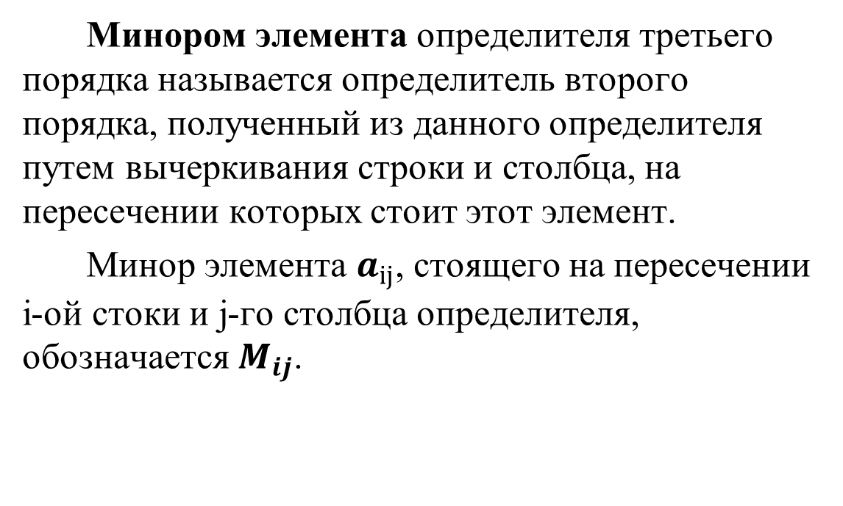
§ 1. Определители
Минором элемента определителя третьего порядка называется определитель второго порядка, полученный из данного определителя путем вычеркивания строки и столбца, на пересечении которых стоит этот элемент.
Минор элемента $a_{іј}$, стоящего на пересечении і-ой стоки и j-го столбца определителя, обозначается $M_{ij}$.

Slide 12
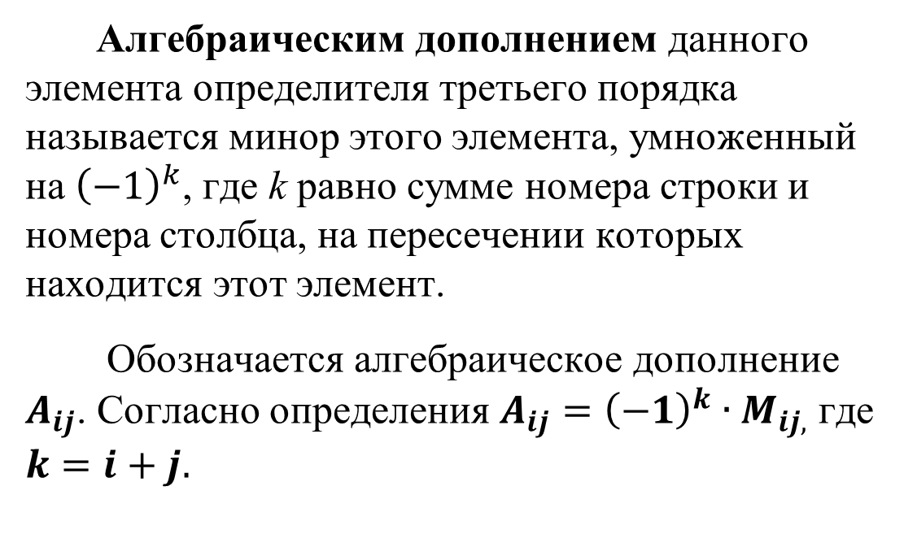
§ 1. Определители
Алгебраическим дополнением данного элемента определителя третьего порядка называется минор этого элемента, умноженный на ${\left(−1\right)}^{k}$, где k равно сумме номера строки и номера столбца, на пересечении которых находится этот элемент.
Обозначается алгебраическое дополнение $A_{ij}$. Согласно определения $A_{ij}={\left(−1\right)}^{k}∙M_{ij, }$ где $k=i+j.$

Slide 13
§ 1. Определители
Свойства определителей
Следующие свойства, справедливые для определителей любого порядка, позволяют упростить вычисления определителей.
1. (Транспонирование строк и столбцов). Определитель не меняет своего значения, если его строки заменить столбцами с теми же номерами, а столбцы строками.

Slide 14
§ 1. Определители
2. Если переставить две строки (столбца) определителя, то знак значения определителя изменится на противоположный.
3. Если все элементы какого-либо ряда определителя равны нулю, то определитель равен нулю.

Slide 15
§ 1. Определители
4. Если определитель имеет две одинаковые строки или два одинаковых столбца, то он равен нулю.
5. Общий множитель элементов какого-либо ряда определителя можно выносить за знак определителя.

Slide 16
§ 1. Определители
6. Если две строки (столбца) определителя пропорциональны, то определитель равен нулю.
7. Если элементы какого-либо ряда определителя представляют собой сумму двух слагаемых, то определитель можно представить в виде суммы двух определителей, у которых все ряды, кроме данного, прежние, а в данном ряду в первом определителе стоят первые слагаемые, а во втором определителе – вторые.

Slide 17
§ 1. Определители
8. Значение определителя не изменится, если к элементам какой-либо строки (столбца) определителя прибавить соответственные элементы параллельной строки (столбца), умноженные на одно и то же, отличное от нуля, число.

Slide 18
§ 1. Определители
9. (Теорема Лапласа или общая теорема разложения). Определитель третьего и более высокого порядка равен сумме произведений элементов любой его строки (столбца) на соответствующие этим элементам алгебраические дополнения.

Slide 19
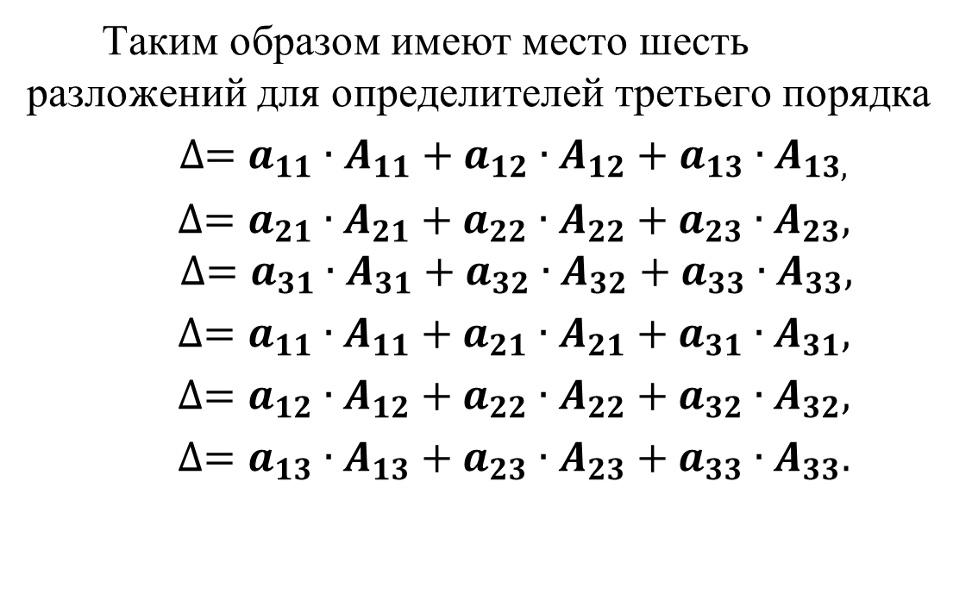
§ 1. Определители
Таким образом имеют место шесть разложений для определителей третьего порядка
$∆=a_{11}∙A_{11}+a_{12}∙A_{12}+a_{13}∙A_{13,}$
$∆=a_{21}∙A_{21}+a_{22}∙A_{22}+a_{23}∙A_{23},$
$$∆=a_{31}∙A_{31}+a_{32}∙A_{32}+a_{33}∙A_{33},$$
$∆=a_{11}∙A_{11}+a_{21}∙A_{21}+a_{31}∙A_{31},$
$∆=a_{12}∙A_{12}+a_{22}∙A_{22}+a_{32}∙A_{32},$
$∆=a_{13}∙A_{13}+a_{23}∙A_{23}+a_{33}∙A_{33}.$

Slide 20
§ 1. Определители
Замечание. Сумма произведений элементов какого-либо ряда определителя на алгебраические дополнения элементов параллельного ряда равна нулю.

Slide 21
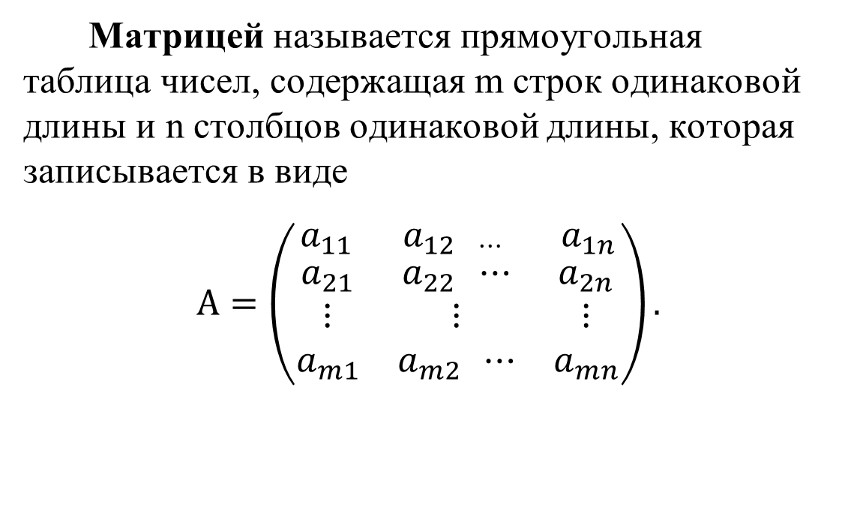
§ 2. Матрицы
Матрицей называется прямоугольная таблица чисел, содержащая m строк одинаковой длины и n столбцов одинаковой длины, которая записывается в виде
$$A=\left(\begin{aligned}a_{11} a_{12 ⋯} a_{1n} \\ \begin{matrix}a_{21} & a_{22} ⋯ & a_{2n} \\ ⋮ & ⋮ & ⋮ \\ a_{m1} & a_{m2} ⋯ & a_{mn}\end{matrix}\end{aligned}\right).$$

Slide 22
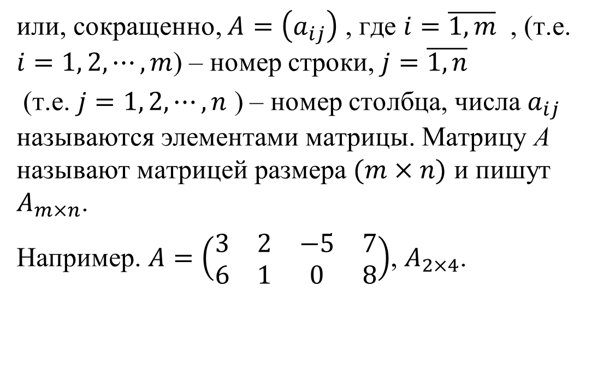
§ 2. Матрицы
или, сокращенно, $A=\left(a_{ij}\right)$ , где $i=\overline{1,m}$ , (т.е. $i=1, 2, ⋯, m$) – номер строки, $j=\overline{1,n}$
(т.е. $j=1, 2,⋯, n$ ) – номер столбца, числа $a_{ij}$ называются элементами матрицы. Матрицу А называют матрицей размера $(m×n)$ и пишут $A_{m×n}$.
Например. $A=\left(\begin{matrix}3 & 2 & −5 & 7 \\ 6 & 1 & 0 & 8\end{matrix}\right)$, $A_{2×4}$.

Slide 23
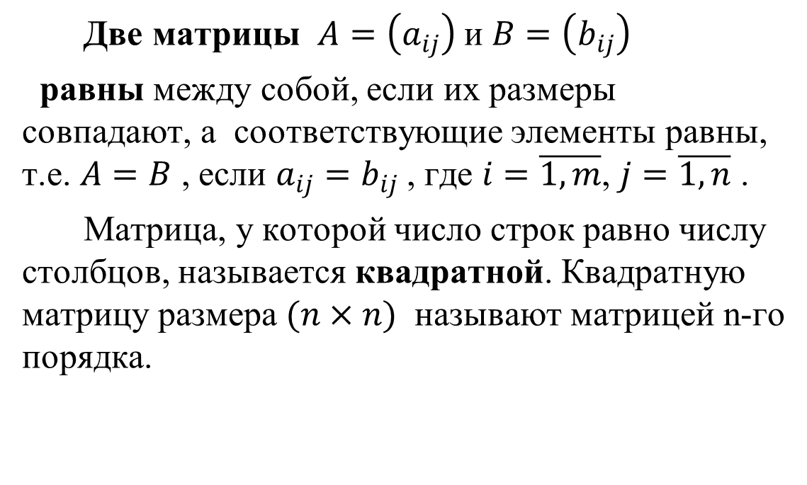
§ 2. Матрицы
Две матрицы $A=\left(a_{ij}\right)$и $B=\left(b_{ij}\right)$
равны между собой, если их размеры совпадают, а соответствующие элементы равны, т.е. $A=B$ , если $a_{ij}=b_{ij}$ , где $i=\overline{1,m}$, $j=\overline{1,n}$ .
Матрица, у которой число строк равно числу столбцов, называется квадратной. Квадратную матрицу размера $(n×n)$ называют матрицей n-го порядка.

Slide 24
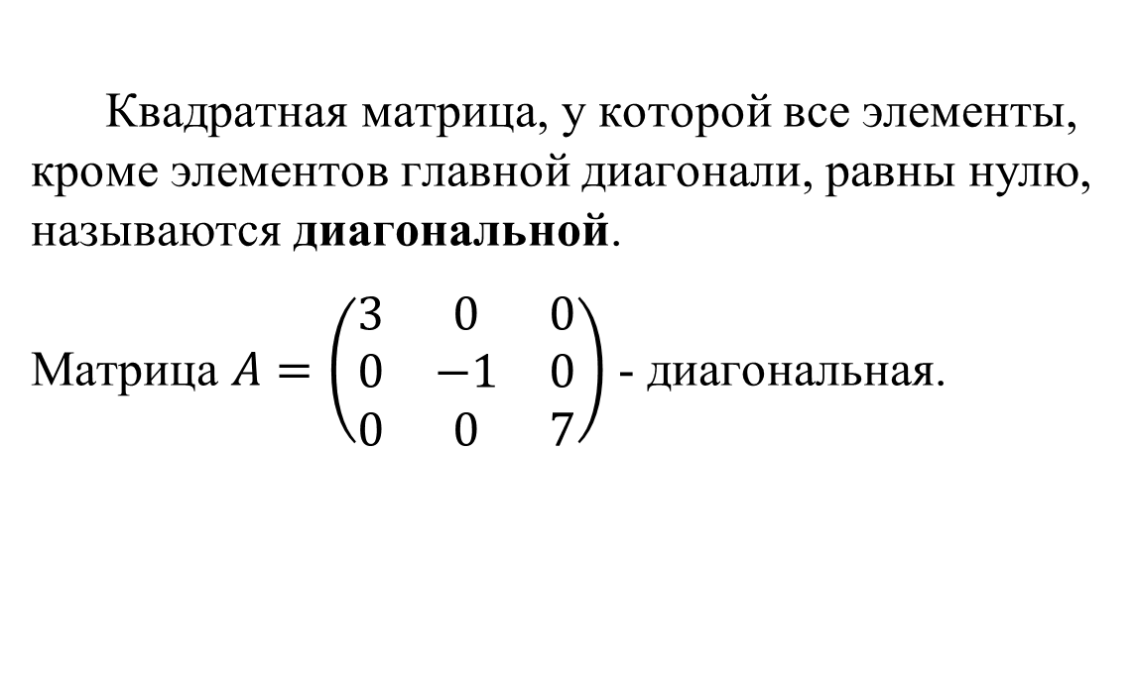
§ 2. Матрицы
Квадратная матрица, у которой все элементы, кроме элементов главной диагонали, равны нулю, называются диагональной.
Матрица $A=\left(\begin{matrix}3 & 0 & 0 \\ 0 & −1 & 0 \\ 0 & 0 & 7\end{matrix}\right)$ - диагональная.

Slide 25
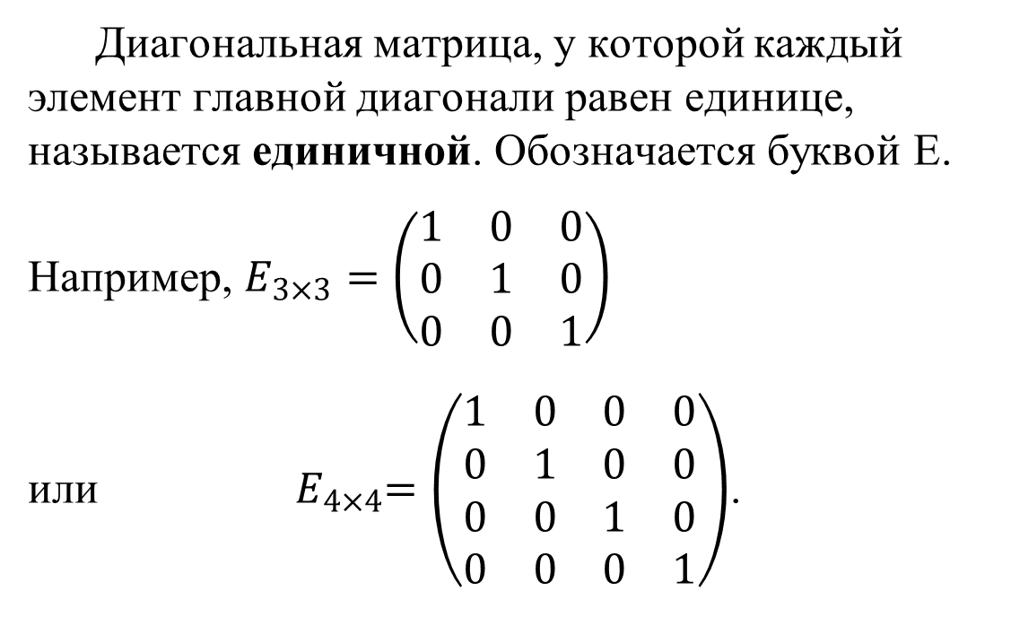
§ 2. Матрицы
Диагональная матрица, у которой каждый элемент главной диагонали равен единице, называется единичной. Обозначается буквой Е.
Например, $E_{3×3}=\left(\begin{matrix}1 & 0 & 0 \\ 0 & 1 & 0 \\ 0 & 0 & 1\end{matrix}\right)$
или${ E}_{4×4}=\left(\begin{matrix}1 & 0 & 0 & 0 \\ 0 & 1 & 0 & 0 \\ 0 & 0 & 1 & 0 \\ 0 & 0 & 0 & 1\end{matrix}\right)$.

Slide 26
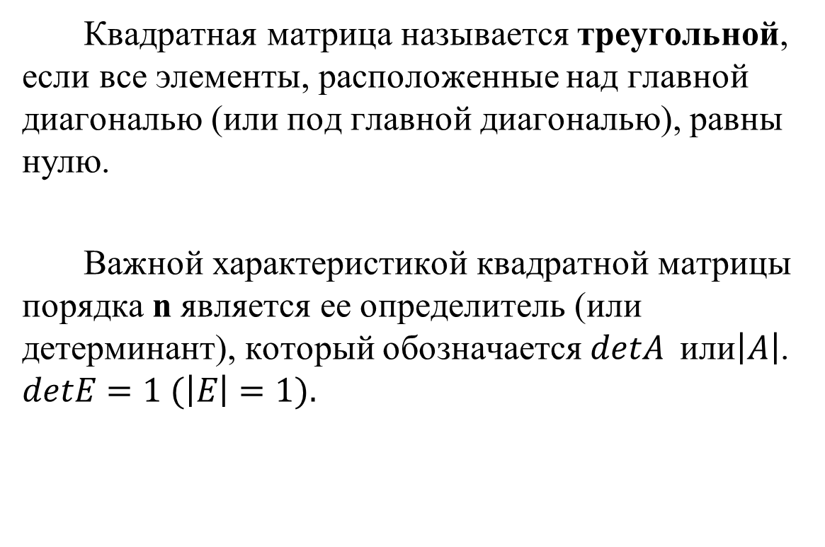
§ 2. Матрицы
Квадратная матрица называется треугольной, если все элементы, расположенные над главной диагональю (или под главной диагональю), равны нулю.
Важной характеристикой квадратной матрицы порядка n является ее определитель (или детерминант), который обозначается $detA$или$\left|A\right|$.
$$detE=1 (\left|E\right|=1).$$

Slide 27
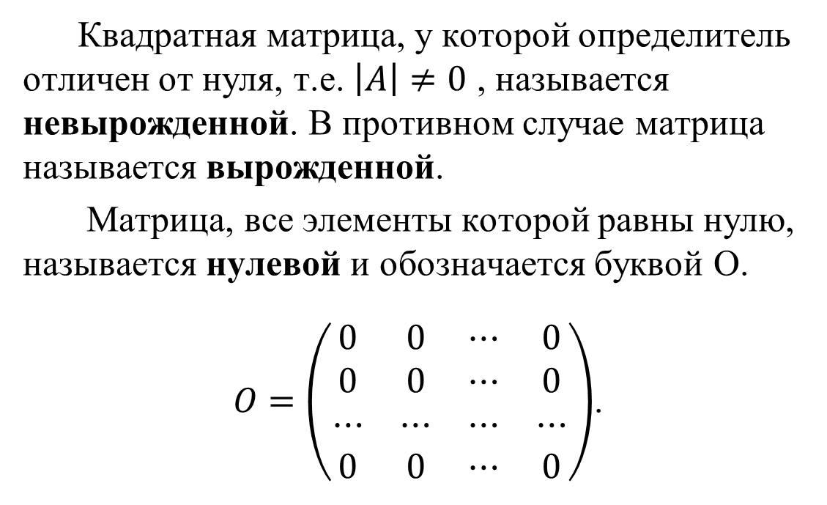
§ 2. Матрицы
Квадратная матрица, у которой определитель отличен от нуля, т.е. $\left|A\right|≠0$ , называется невырожденной. В противном случае матрица называется вырожденной.
Матрица, все элементы которой равны нулю, называется нулевой и обозначается буквой О.
$O=\left(\begin{matrix}0 & 0 & ⋯ & 0 \\ 0 & 0 & ⋯ & 0 \\ ⋯ & ⋯ & ⋯ & ⋯ \\ 0 & 0 & ⋯ & 0\end{matrix}\right)$.

Slide 28
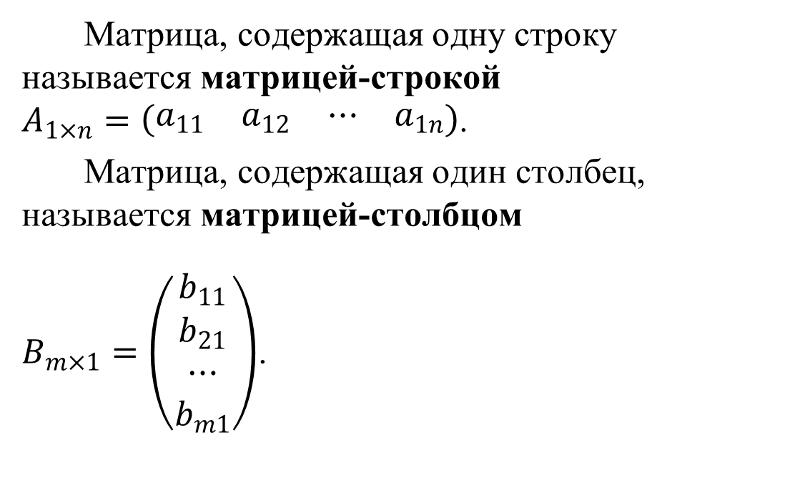
§ 2. Матрицы
Матрица, содержащая одну строку называется матрицей-строкой $A_{1×n}=\left(\begin{matrix}a_{11} & a_{12} & ⋯ & a_{1n}\end{matrix}\right)$.
Матрица, содержащая один столбец, называется матрицей-столбцом
$B_{m×1}=\left(\begin{matrix}b_{11} \\ b_{21} \\ ⋯ \\ b_{m1}\end{matrix}\right)$.

Slide 29
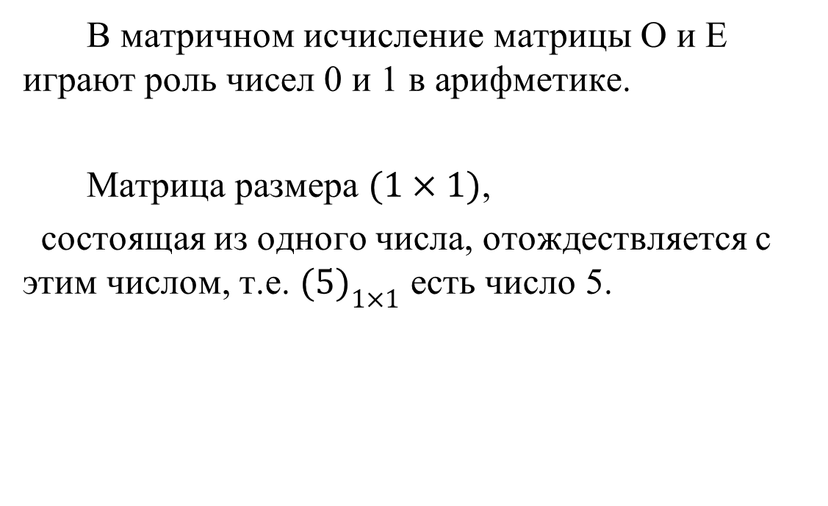
§ 2. Матрицы
В матричном исчисление матрицы О и Е играют роль чисел 0 и 1 в арифметике.
Матрица размера $(1×1)$,
состоящая из одного числа, отождествляется с этим числом, т.е. ${(5)}_{1×1}$ есть число 5.

Slide 30
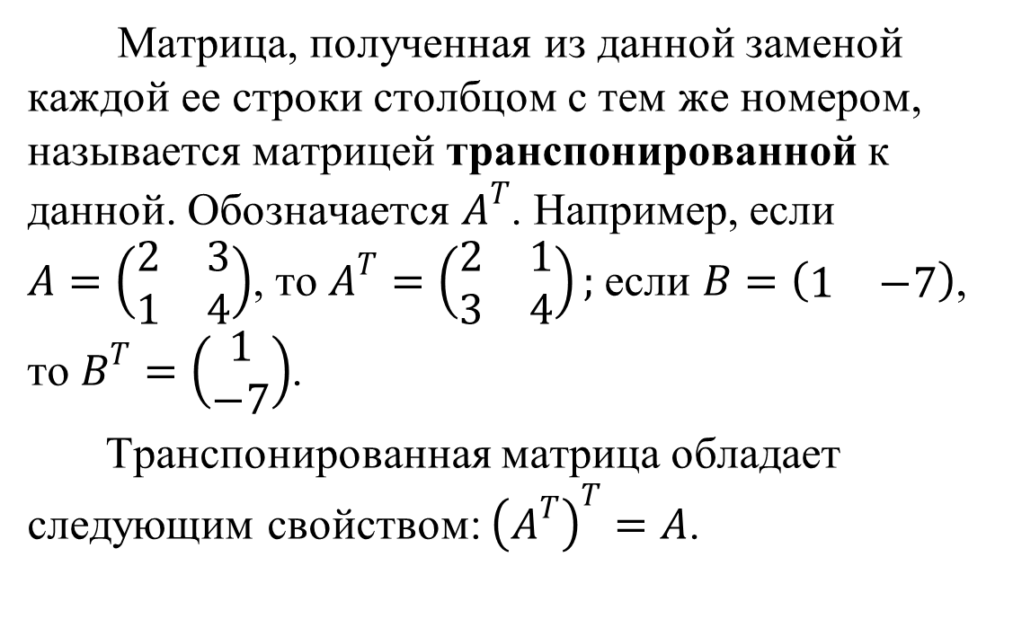
§ 2. Матрицы
Матрица, полученная из данной заменой каждой ее строки столбцом с тем же номером, называется матрицей транспонированной к данной. Обозначается $A^{T}$. Например, если $A=\left(\begin{matrix}2 & 3 \\ 1 & 4\end{matrix}\right)$, то $A^{T}=\left(\begin{matrix}2 & 1 \\ 3 & 4\end{matrix}\right);$если $B=\left(\begin{matrix}1 & −7\end{matrix}\right)$, то $B^{T}=\left(\begin{matrix}1 \\ −7\end{matrix}\right)$.
Транспонированная матрица обладает следующим свойством: ${\left(A^{T}\right)}^{T}=A$.

Slide 31
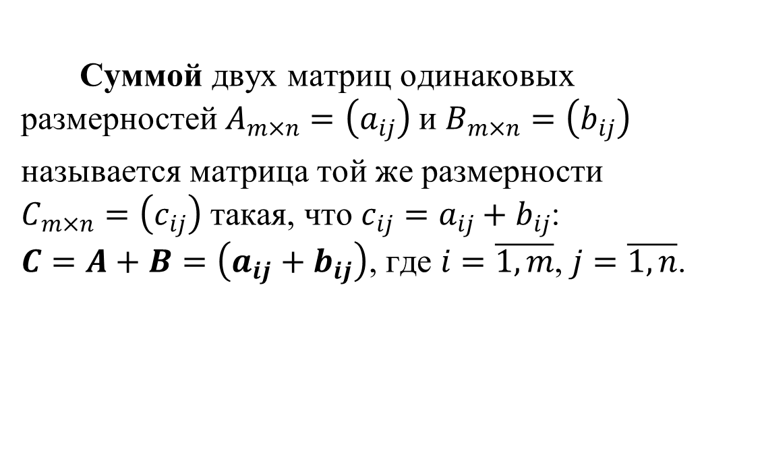
§ 3. Действия над матрицами
Суммой двух матриц одинаковых размерностей $A_{m×n}=\left(a_{ij}\right)$и $B_{m×n}=\left(b_{ij}\right)$
называется матрица той же размерности $C_{m×n}=\left(c_{ij}\right)$ такая, что $c_{ij}=a_{ij}+b_{ij}$: $C=A+B=\left(a_{ij}+b_{ij}\right)$, где $i=\overline{1,m}$, $j=\overline{1,n}$.

Slide 32
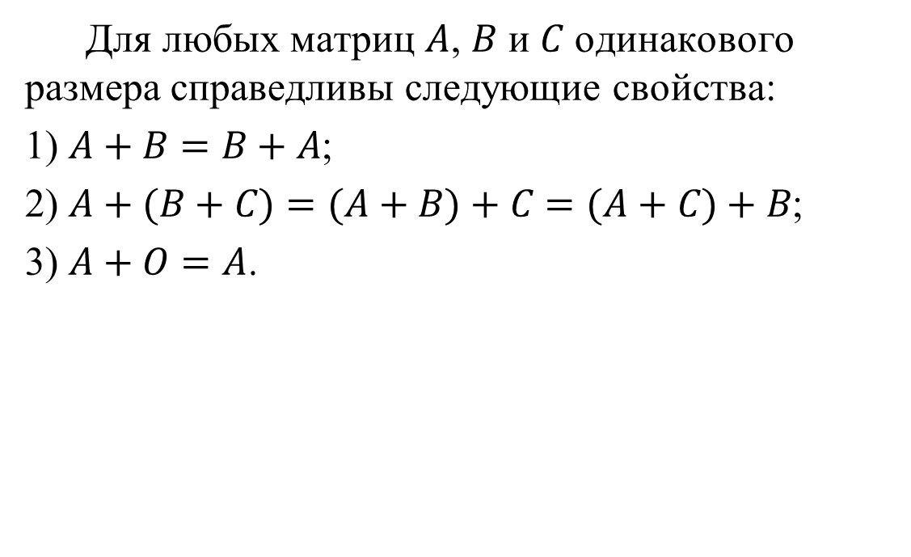
§ 3. Действия над матрицами
Для любых матриц $A$, $B$ и $C$ одинакового размера справедливы следующие свойства:
1) $A+B=B+A$;
2) $A+(B+C)=(A+B)+C=(A+C)+B$;
3) $A+O=A$.

Slide 33
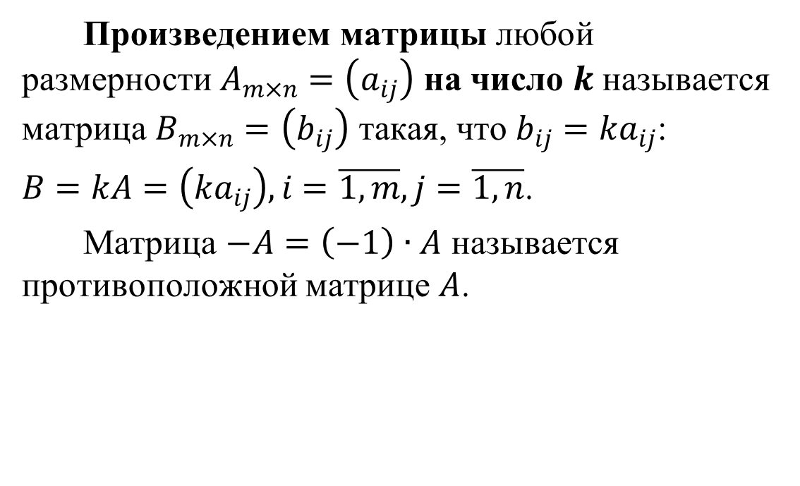
§ 3. Действия над матрицами
Произведением матрицы любой размерности $A_{m×n}=\left(a_{ij}\right)$ на число $k$ называется матрица $B_{m×n}=\left(b_{ij}\right)$ такая, что $b_{ij}={ka}_{ij}$:
$B=kA=\left(ka_{ij}\right), i=\overline{1,m}, j=\overline{1,n}$.
Матрица $−A=\left(−1\right)∙A$ называется противоположной матрице $A$.

Slide 34
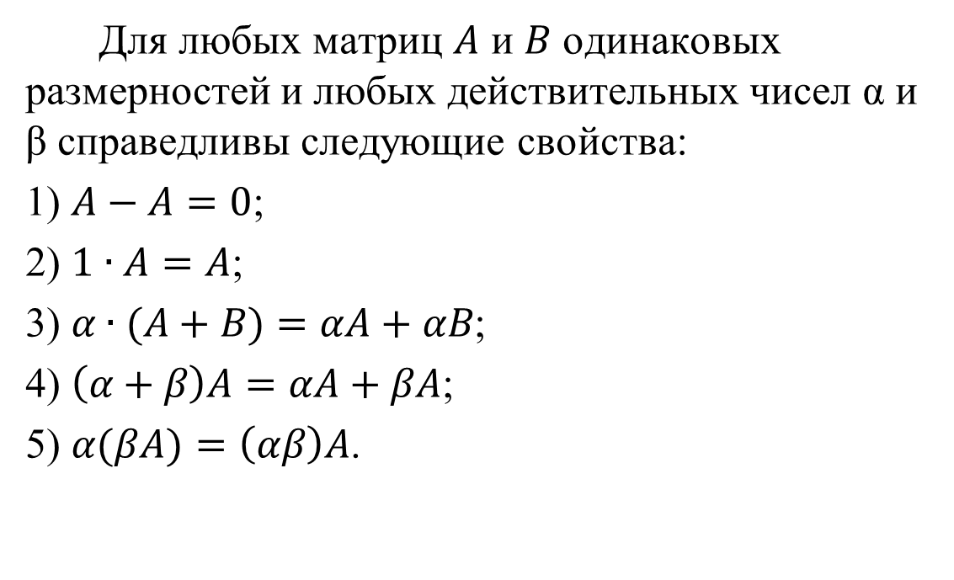
§ 3. Действия над матрицами
Для любых матриц $A$ и $B$ одинаковых размерностей и любых действительных чисел α и β справедливы следующие свойства:
1) $A−A=0$;
2) $1∙A=A$;
3) $α∙(A+B)=αA+αB$;
4) $\left(α+β\right)A=αA+βA$;
5) $α(βA)=\left(αβ\right)A$.

Slide 35
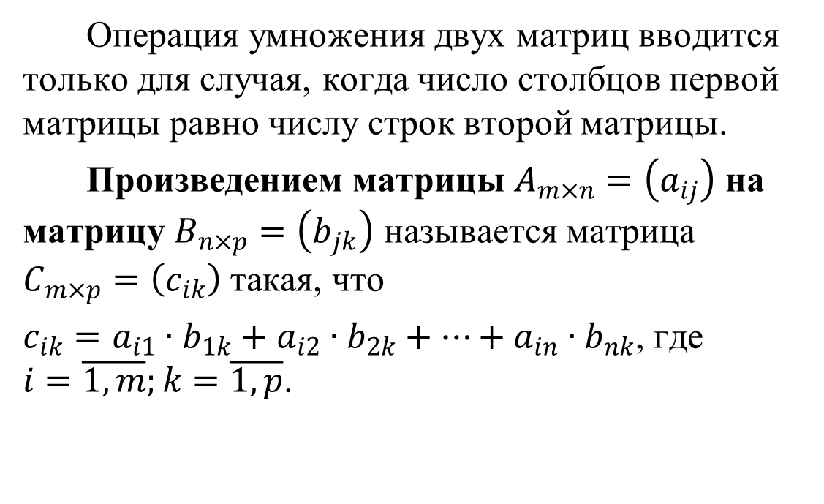
§ 3. Действия над матрицами
Операция умножения двух матриц вводится только для случая, когда число столбцов первой матрицы равно числу строк второй матрицы.
Произведением матрицы $A_{m×n}=\left(a_{ij}\right)$ на матрицу $B_{n×p}=\left(b_{jk}\right)$ называется матрица $C_{m×p}=\left(c_{ik}\right)$ такая, что
$c_{ik}=a_{i1}∙b_{1k}+a_{i2}∙b_{2k}+⋯+a_{in}∙b_{nk}$, где $i=\overline{1,m};k=\overline{1, p}$.

Slide 36
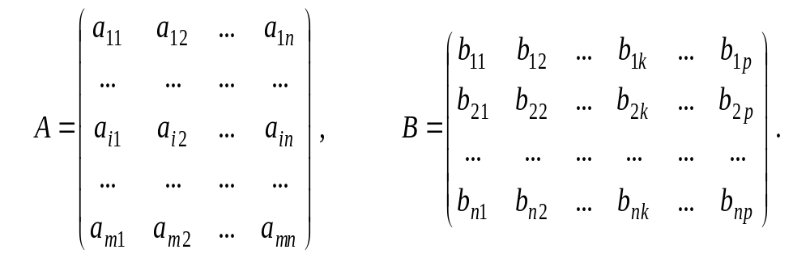
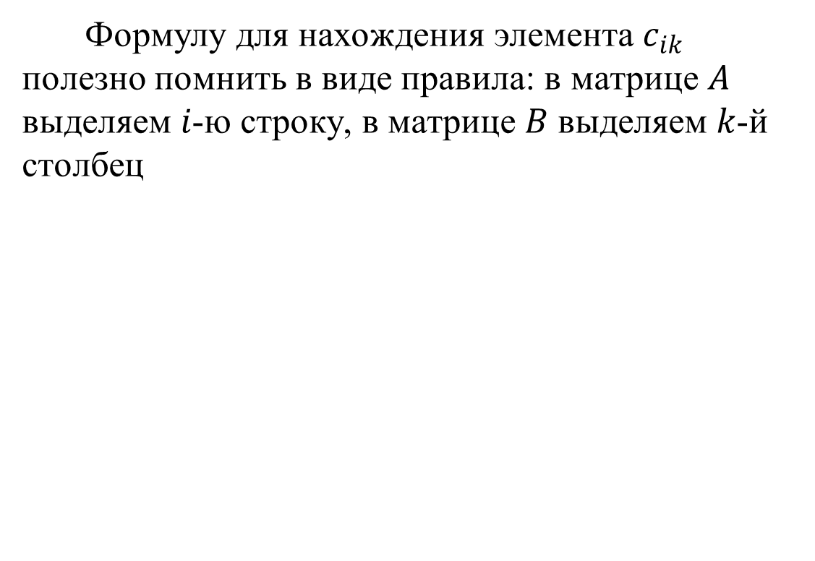
§ 3. Действия над матрицами
Формулу для нахождения элемента $c_{ik}$ полезно помнить в виде правила: в матрице $A$ выделяем $i$-ю строку, в матрице $B$ выделяем $k$-й столбец

Slide 37
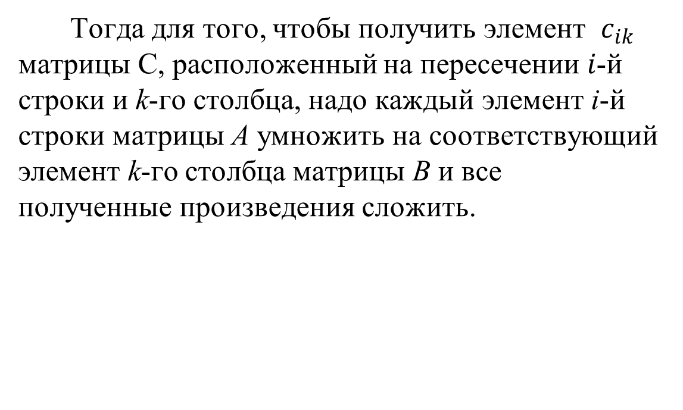
§ 3. Действия над матрицами
Тогда для того, чтобы получить элемент $c_{ik}$ матрицы С, расположенный на пересечении $i$-й строки и k-го столбца, надо каждый элемент i-й строки матрицы A умножить на соответствующий элемент k-го столбца матрицы В и все полученные произведения сложить.

Slide 38
§ 3. Действия над матрицами
Замечание. Если матрицы А и В квадратные одного размера, то произведения АВ и ВА всегда существуют.
Матрицы А и В называются перестановочными, если АВ=ВА.

Slide 39
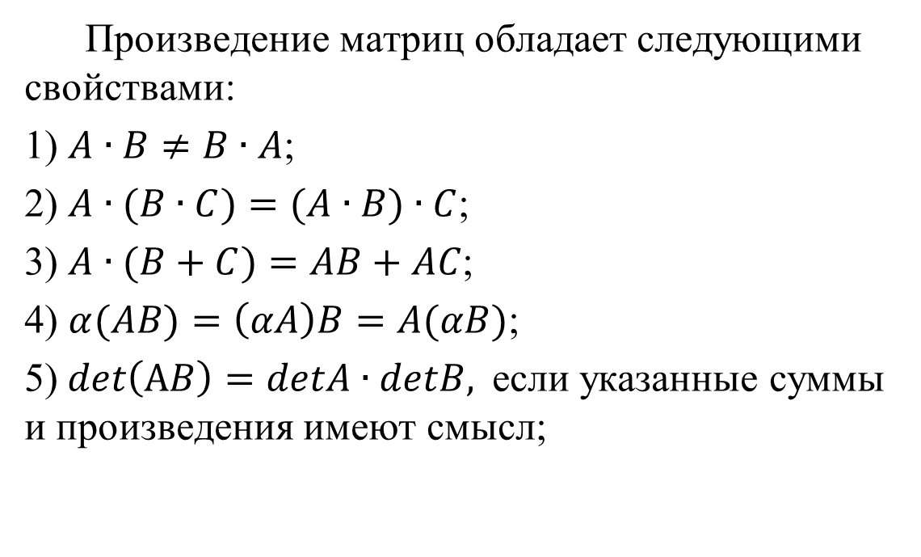
§ 3. Действия над матрицами
Произведение матриц обладает следующими свойствами:
1) $A∙B≠B∙A$;
2) $A∙(B∙C)=(A∙B)∙C$;
3) $A∙(B+C)=AB+AC$;
4) $α(AB)=\left(αA\right)B=A(αB)$;
5)$det\left(AB\right)=detA∙detB,$если указанные суммы и произведения имеют смысл;

Slide 40
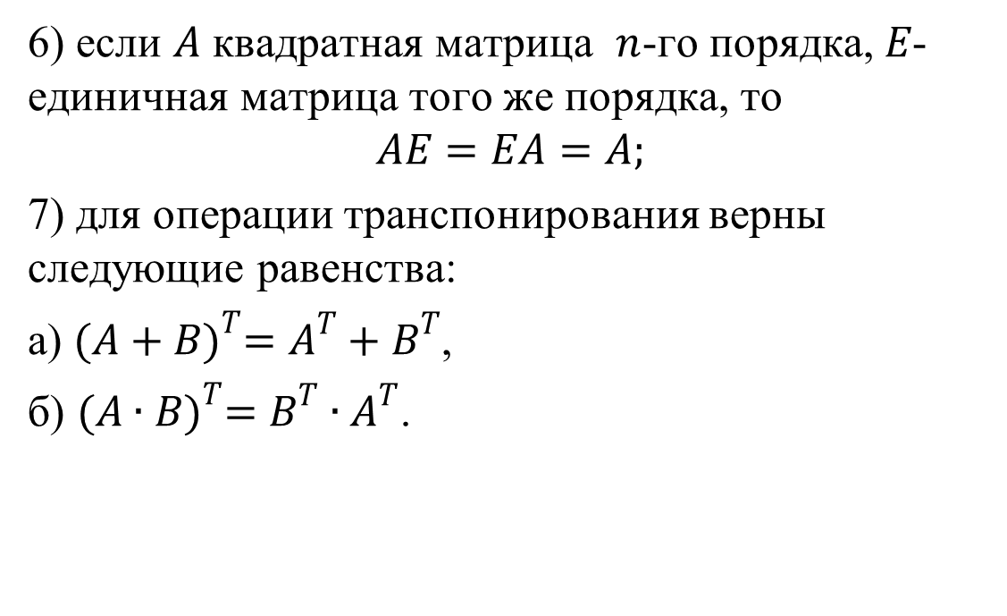
§ 3. Действия над матрицами
6) если $A$ квадратная матрица $n$-го порядка, $E$- единичная матрица того же порядка, то
$$AE=EA=A;$$
7) для операции транспонирования верны следующие равенства:
а) ${(A+B)}^{T}=A^{T}+B^{T}$,
б) ${(A∙B)}^{T}=B^{T}∙A^{T}$.

Slide 41
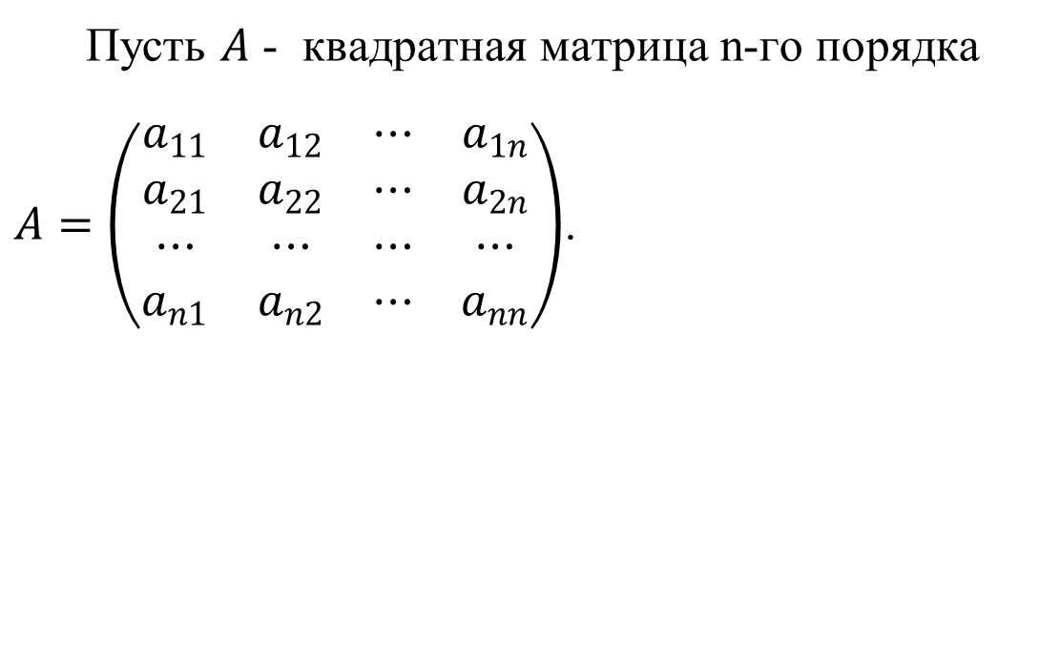
§ 4. Матрица, обратная данной
Пусть $A$ - квадратная матрица n-го порядка
$A=\left(\begin{matrix}a_{11} & a_{12} & ⋯ & a_{1n} \\ a_{21} & a_{22} & ⋯ & a_{2n} \\ ⋯ & ⋯ & ⋯ & ⋯ \\ a_{n1} & a_{n2} & ⋯ & a_{nn}\end{matrix}\right)$.

Slide 42
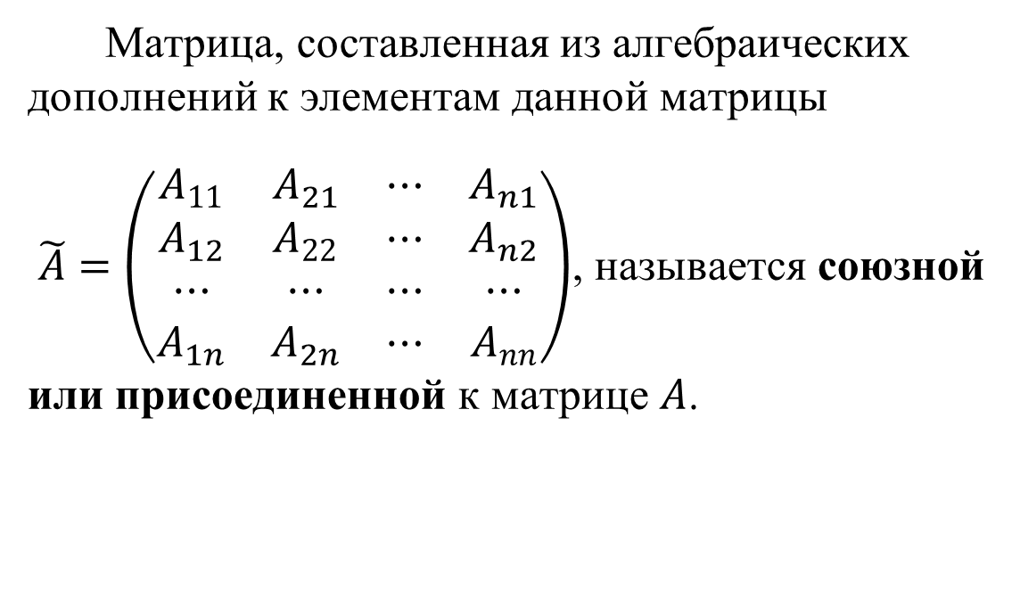
§ 4. Матрица, обратная данной
Матрица, составленная из алгебраических дополнений к элементам данной матрицы
$\tilde{A}=\left(\begin{matrix}A_{11} & A_{21} & ⋯ & A_{n1} \\ A_{12} & A_{22} & ⋯ & A_{n2} \\ ⋯ & ⋯ & ⋯ & ⋯ \\ A_{1n} & A_{2n} & ⋯ & A_{nn}\end{matrix}\right)$, называется союзной или присоединенной к матрице $A$.

Slide 43
§ 4. Матрица, обратная данной
Алгебраические дополнения к элементам квадратной матрицы находятся так же, как к элементам ее определителя. В присоединенной матрице алгебраические дополнения элементов строки стоят в столбце с таким же номером.

Slide 44
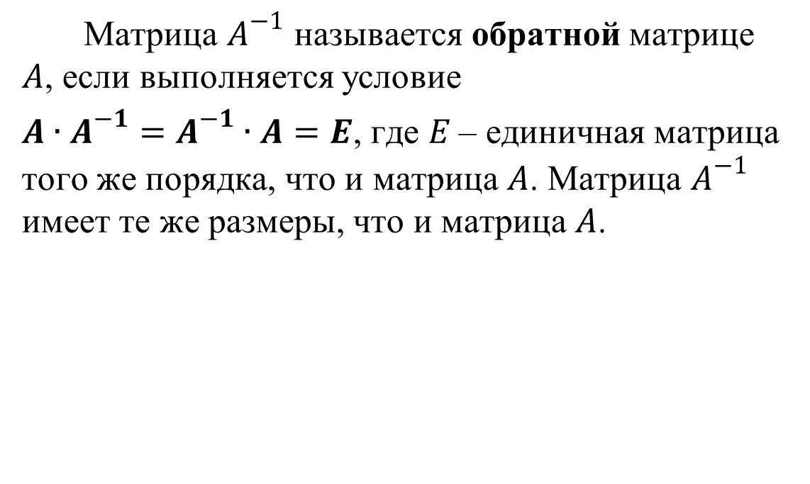
§ 4. Матрица, обратная данной
Матрица $A^{−1}$ называется обратной матрице $A$, если выполняется условие
${A∙A}^{−1}=A^{−1}∙A=E$, где $E$ – единичная матрица того же порядка, что и матрица $A$. Матрица $A^{−1}$ имеет те же размеры, что и матрица $A$.

Slide 45
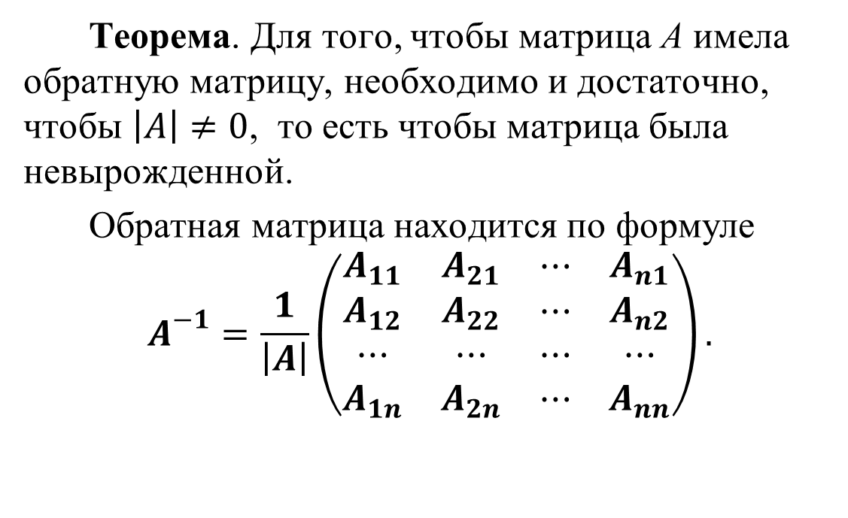
§ 4. Матрица, обратная данной
Теорема. Для того, чтобы матрица А имела обратную матрицу, необходимо и достаточно, чтобы $\left|A\right|≠0$, то есть чтобы матрица была невырожденной.
Обратная матрица находится по формуле
$$A^{−1}=\frac{1}{\left|A\right|}\left(\begin{matrix}A_{11} & A_{21} & ⋯ & A_{n1} \\ A_{12} & A_{22} & ⋯ & A_{n2} \\ ⋯ & ⋯ & ⋯ & ⋯ \\ A_{1n} & A_{2n} & ⋯ & A_{nn}\end{matrix}\right).$$

Slide 46
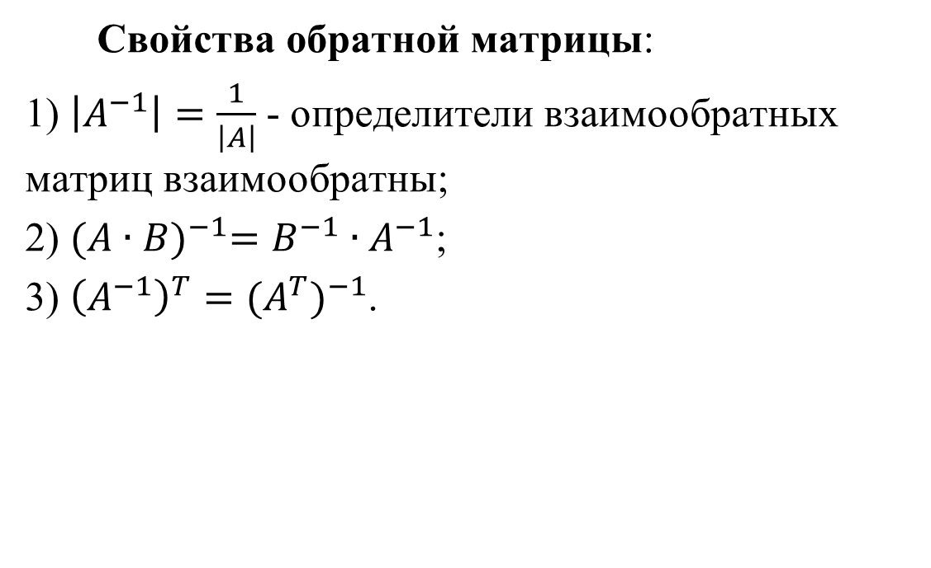
§ 4. Матрица, обратная данной
Свойства обратной матрицы:
1) $\left|A^{−1}\right|=\frac{1}{\left|A\right|}$ - определители взаимообратных матриц взаимообратны;
2) ${(A∙B)}^{−1}=B^{−1}∙A^{−1}$;
3) ${\left(A^{−1}\right)}^{T}={(A^{T})}^{−1}$.

Slide 47
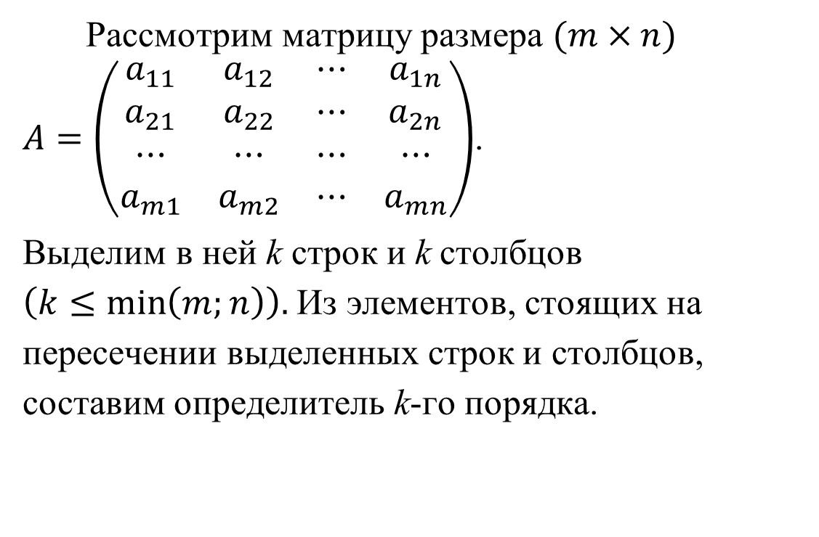
§ 5. Ранг матрицы
Рассмотрим матрицу размера $(m×n)$ $A=\left(\begin{matrix}a_{11} & a_{12} & ⋯ & a_{1n} \\ a_{21} & a_{22} & ⋯ & a_{2n} \\ ⋯ & ⋯ & ⋯ & ⋯ \\ a_{m1} & a_{m2} & ⋯ & a_{mn}\end{matrix}\right)$.
Выделим в ней k строк и k столбцов $\left(k≤\min\left(m;n\right)\right).$ Из элементов, стоящих на пересечении выделенных строк и столбцов, составим определитель k-го порядка.

Slide 48
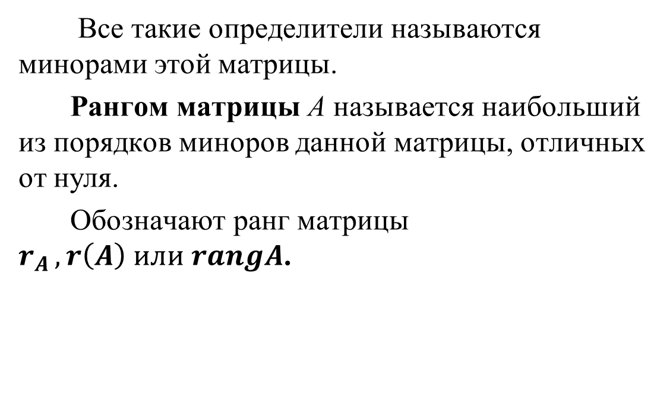
§ 5. Ранг матрицы
Все такие определители называются минорами этой матрицы.
Рангом матрицы А называется наибольший из порядков миноров данной матрицы, отличных от нуля.
Обозначают ранг матрицы $r_{A }, r\left(A\right) или rangA$.

Slide 49
§ 5. Ранг матрицы
Ранг матрицы удобно вычислять, используя элементарные преобразования над матрицей. К элементарным относятся следующие преобразования:
1) перестановка местами двух параллельных рядов матрицы;

Slide 50
2) умножение всех элементов ряда матрицы на число, отличное от нуля;
3) прибавление ко всем элементам ряда матрицы соответствующих элементов параллельного ряда, умноженных на одно и то же число.

Slide 51
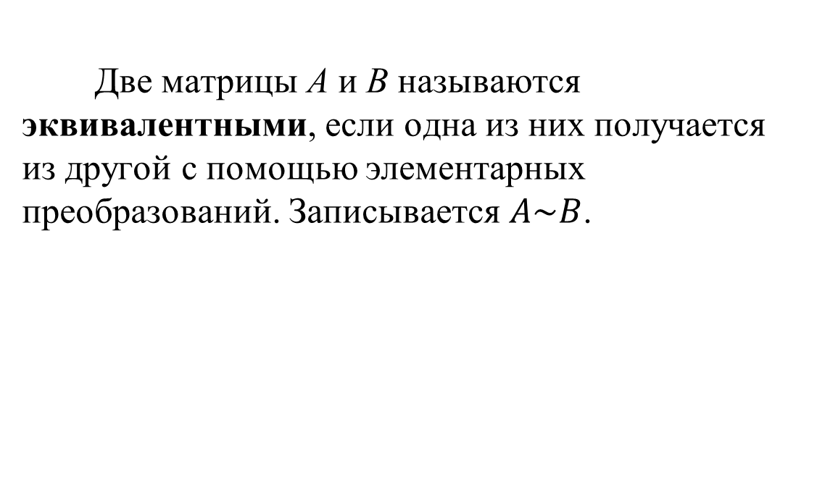
§ 5. Ранг матрицы
Две матрицы А и В называются эквивалентными, если одна из них получается из другой с помощью элементарных преобразований. Записывается $A\sim B$.

Slide 52
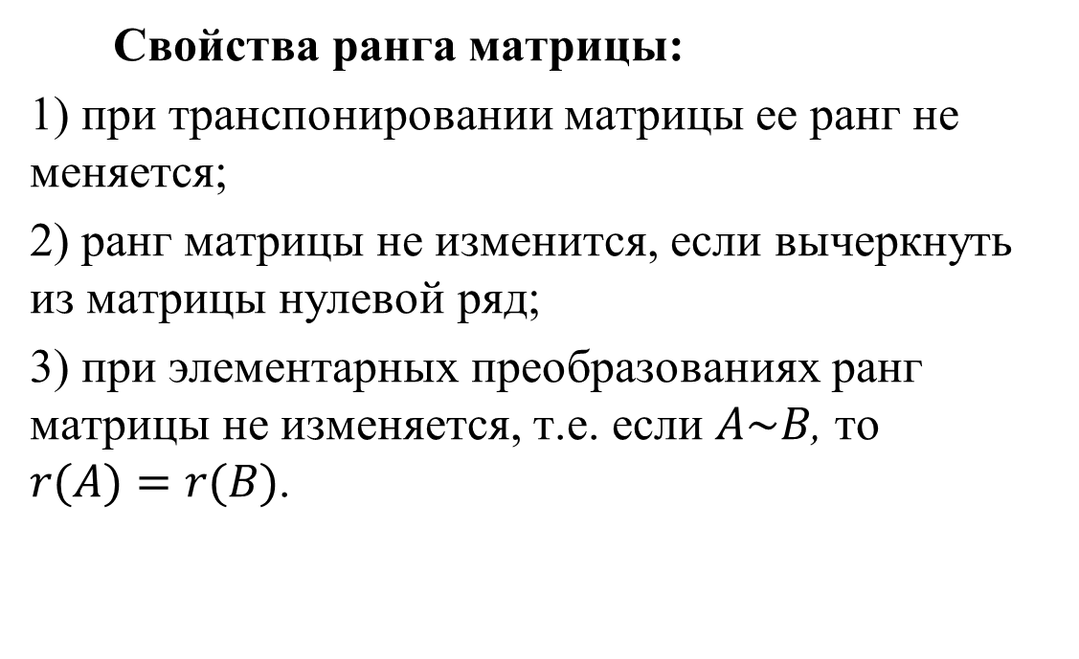
§ 5. Ранг матрицы
Свойства ранга матрицы:
1) при транспонировании матрицы ее ранг не меняется;
2) ранг матрицы не изменится, если вычеркнуть из матрицы нулевой ряд;
3) при элементарных преобразованиях ранг матрицы не изменяется, т.е. если $A\sim B$, то $r(A)=r(B)$.

Slide 53
§ 5. Ранг матрицы
Можно сделать следующий вывод:
ранг матрицы равен количеству ненулевых строк преобразованной к треугольному или трапецеидальному виду матрицы.

Slide 54
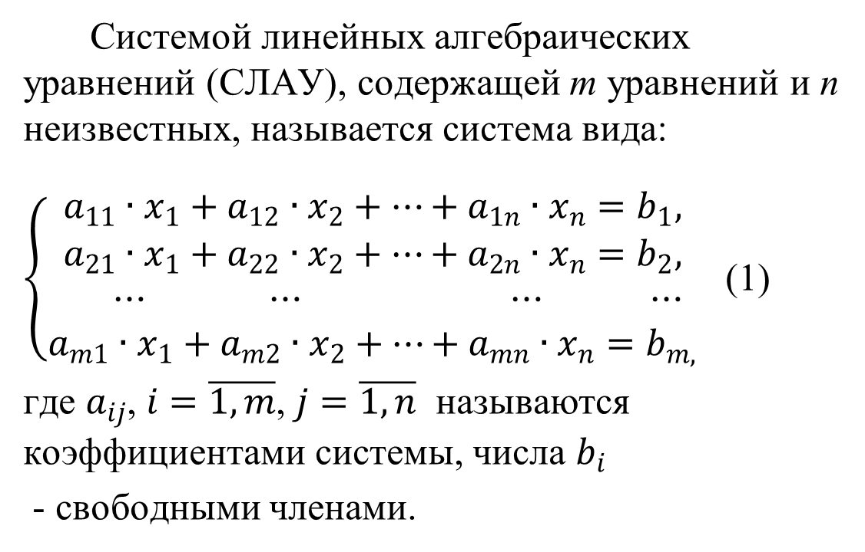
§ 6. Системы линейных уравнений
Системой линейных алгебраических уравнений (СЛАУ), содержащей m уравнений и n неизвестных, называется система вида:
$\left\{\begin{matrix}a_{11}∙x_{1}+a_{12}∙x_{2}+⋯+a_{1n}∙x_{n}=b_{1}, \\ a_{21}∙x_{1}+a_{22}∙x_{2}+⋯+a_{2n}∙x_{n}=b_{2}, \\ ⋯ ⋯ ⋯ ⋯ \\ a_{m1}∙x_{1}+a_{m2}∙x_{2}+⋯+a_{mn}∙x_{n}=b_{m,}\end{matrix}\right.$ (1)
где $a_{ij}$, $i=\overline{1,m}$, $j=\overline{1,n}$ называются коэффициентами системы, числа $b_{i}$
- свободными членами.

Slide 55
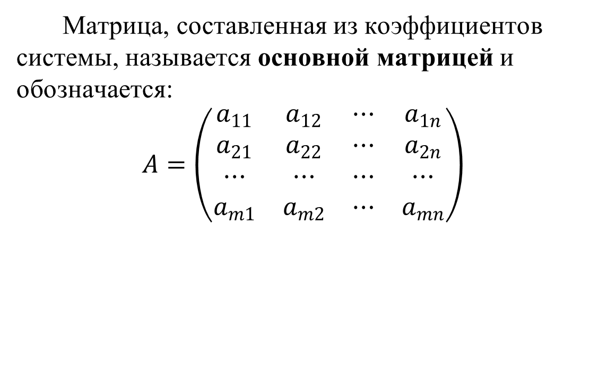
§ 6. Системы линейных уравнений
Матрица, составленная из коэффициентов системы, называется основной матрицей и обозначается:
$$A=\left(\begin{matrix}a_{11} & a_{12} & ⋯ & a_{1n} \\ a_{21} & a_{22} & ⋯ & a_{2n} \\ ⋯ & ⋯ & ⋯ & ⋯ \\ a_{m1} & a_{m2} & ⋯ & a_{mn}\end{matrix}\right)$$

Slide 56
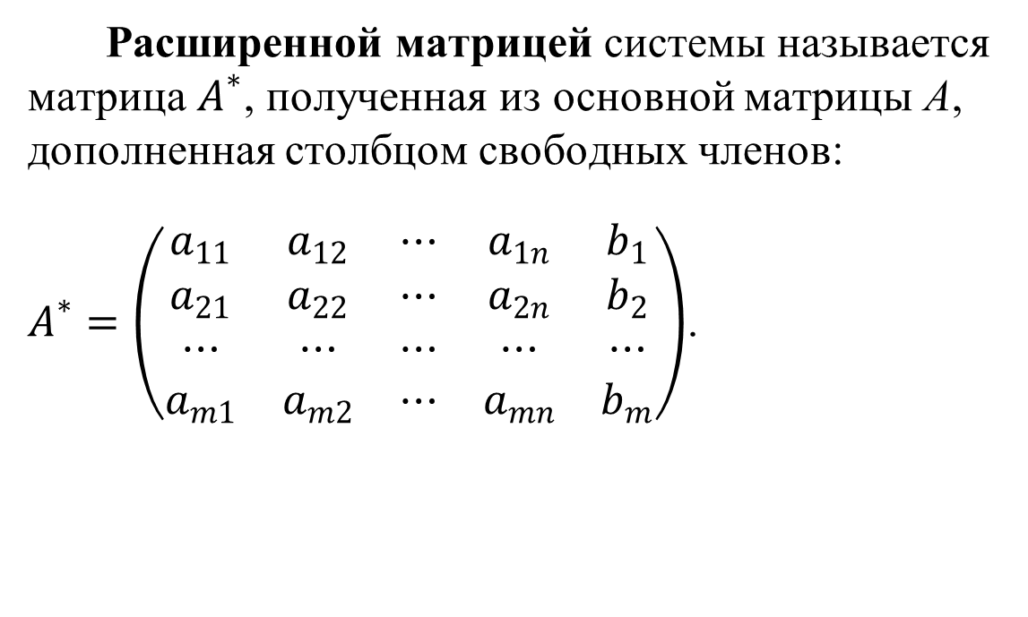
§ 6. Системы линейных уравнений
Расширенной матрицей системы называется матрица $A^{∗}$, полученная из основной матрицы А, дополненная столбцом свободных членов:
$A^{∗}=\left(\begin{matrix}a_{11} & a_{12} & ⋯ & a_{1n} & b_{1} \\ a_{21} & a_{22} & ⋯ & a_{2n} & b_{2} \\ ⋯ & ⋯ & ⋯ & ⋯ & ⋯ \\ a_{m1} & a_{m2} & ⋯ & a_{mn} & b_{m}\end{matrix}\right)$.

Slide 57
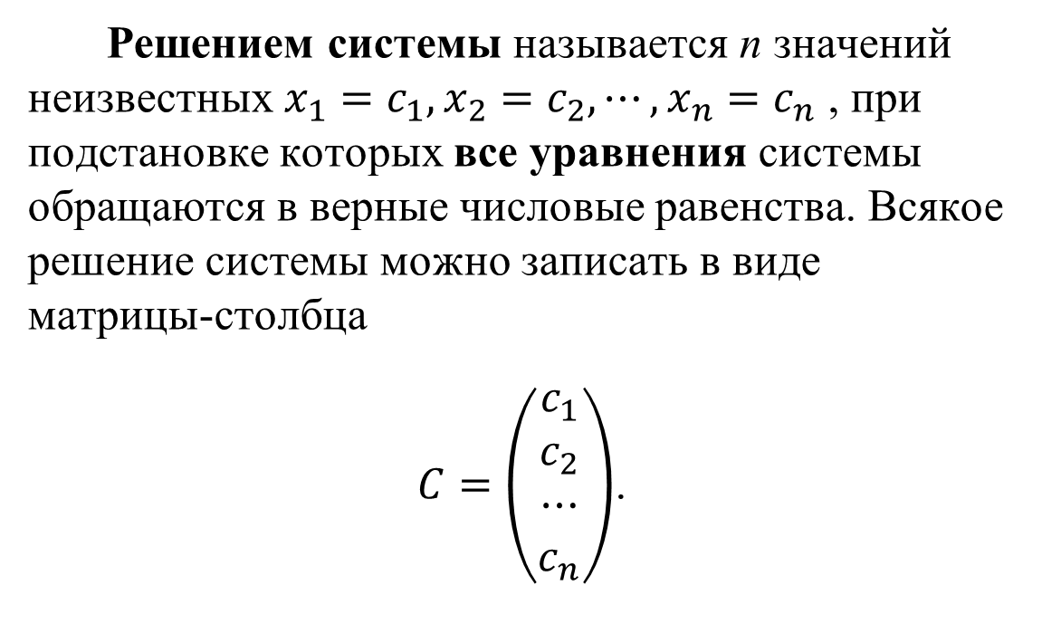
§ 6. Системы линейных уравнений
Решением системы называется n значений неизвестных $x_{1}=c_{1}, x_{2}=c_{2}, ⋯, x_{n}=c_{n}$ , при подстановке которых все уравнения системы обращаются в верные числовые равенства. Всякое решение системы можно записать в виде матрицы-столбца
$C=\left(\begin{matrix}c_{1} \\ c_{2} \\ ⋯ \\ c_{n}\end{matrix}\right)$.

Slide 58
§ 6. Системы линейных уравнений
Система уравнений называется совместной, если она имеет хотя бы одно решение, и несовместной, если она не имеет ни одного решения.
Совместная система называется определенной, если она имеет единственное решение, и неопределенной, если она имеет более одного решения. В последнем случае каждое ее решение называется частным решением системы.

Slide 59
§ 6. Системы линейных уравнений
Совокупность всех частных решений называется общим решением.
Решить систему – это значит выяснить, совместна она или несовместна. Если система совместна, найти ее общее решение.

Slide 60
§ 6. Системы линейных уравнений
Две системы называются эквивалентными (равносильными), если каждое решение одной из них является решением другой, и наоборот.
Эквивалентные системы получаются, в частности, при элементарных преобразованиях системы при условии, что преобразования выполняются лишь над строками матрицы.

Slide 61
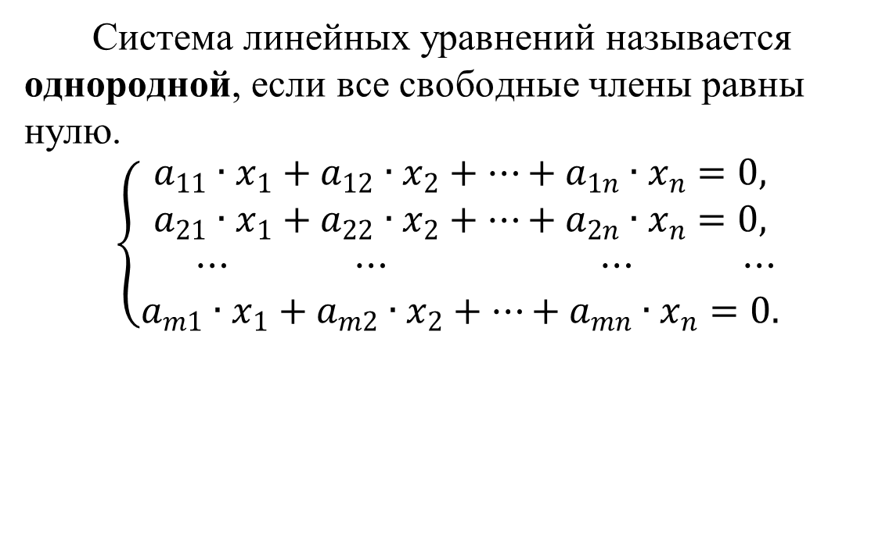
§ 6. Системы линейных уравнений
Система линейных уравнений называется однородной, если все свободные члены равны нулю.
$$\left\{\begin{matrix}a_{11}∙x_{1}+a_{12}∙x_{2}+⋯+a_{1n}∙x_{n}=0, \\ a_{21}∙x_{1}+a_{22}∙x_{2}+⋯+a_{2n}∙x_{n}=0, \\ ⋯ ⋯ ⋯ ⋯ \\ a_{m1}∙x_{1}+a_{m2}∙x_{2}+⋯+a_{mn}∙x_{n}=0.\end{matrix}\right.$$

Slide 62
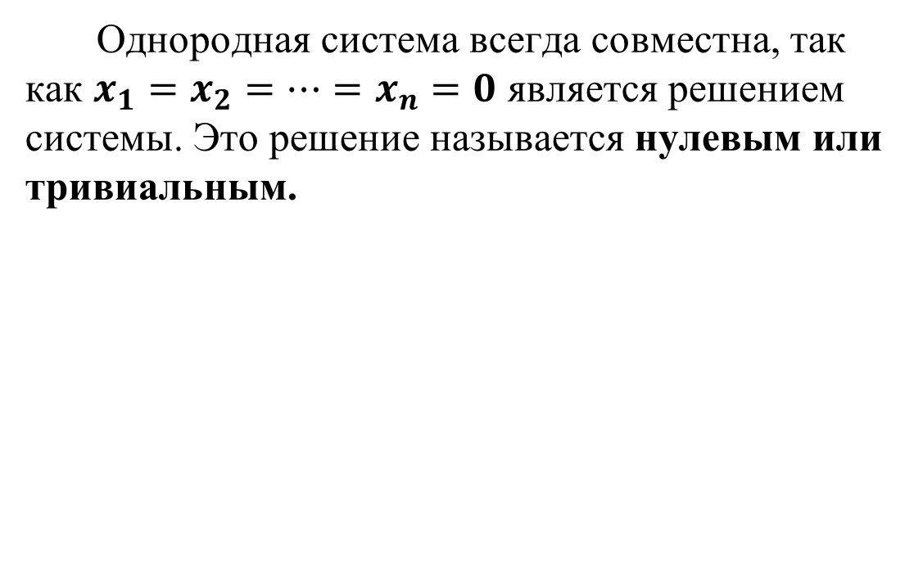
§ 6. Системы линейных уравнений
Однородная система всегда совместна, так как $x_{1}=x_{2}=⋯=x_{n}=0$ является решением системы. Это решение называется нулевым или тривиальным.

Slide 63
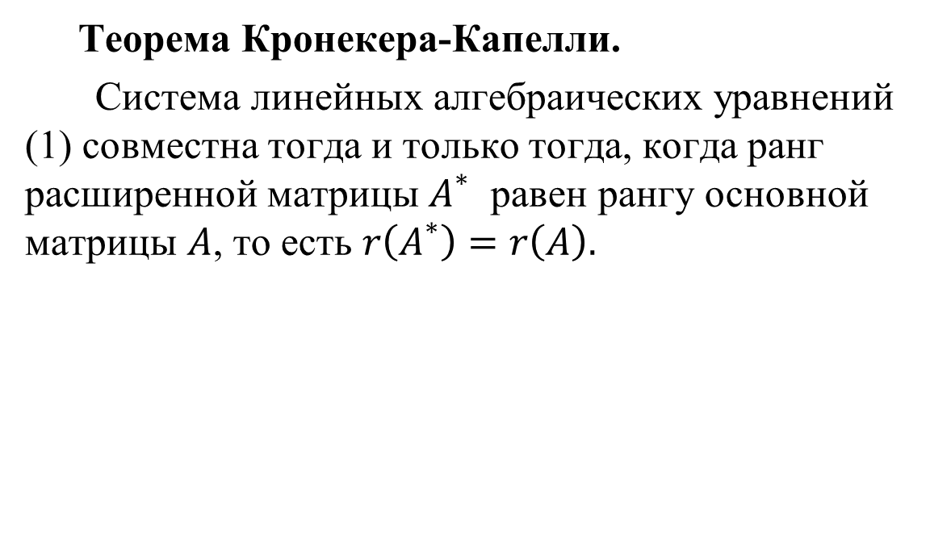
§ 6. Системы линейных уравнений
    Теорема Кронекера-Капелли.
    Система линейных алгебраических уравнений (1) совместна тогда и только тогда, когда ранг расширенной матрицы $A^{∗}$ равен рангу основной матрицы $A$, то есть $r\left(A^{∗}\right)=r\left(A\right).$

Slide 64
§ 6. Системы линейных уравнений
Если система (1) совместна и
1) ранг системы равен числу неизвестных (r(A)=n), то система имеет единственное решение;
2) ранг системы меньше числа неизвестных (r(A)<n), то система имеет бесчисленное множество решений.

Slide 65
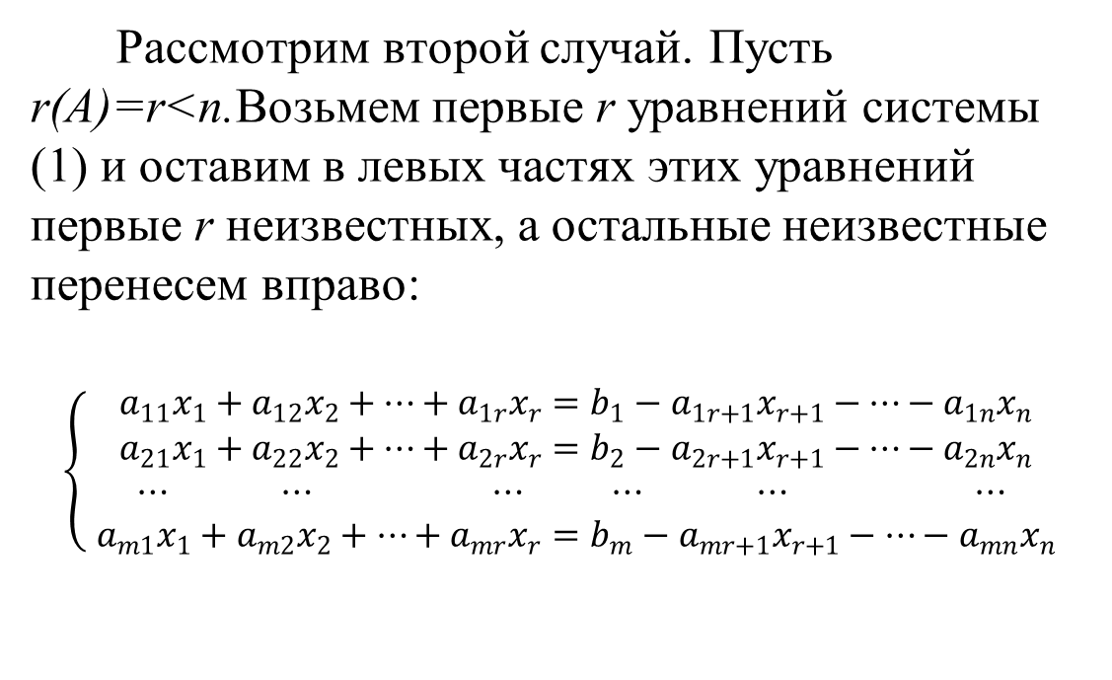
§ 6. Системы линейных уравнений
Рассмотрим второй случай. Пусть r(A)=r<n.Возьмем первые r уравнений системы (1) и оставим в левых частях этих уравнений первые r неизвестных, а остальные неизвестные перенесем вправо:
$$\left\{\begin{matrix}a_{11}x_{1}+a_{12}x_{2}+⋯+a_{1r}x_{r}=b_{1}−a_{1r+1}x_{r+1}−⋯−a_{1n}x_{n} \\ a_{21}x_{1}+a_{22}x_{2}+⋯+a_{2r}x_{r}=b_{2}−a_{2r+1}x_{r+1}−⋯−a_{2n}x_{n} \\ ⋯ ⋯ ⋯ ⋯ ⋯ ⋯ \\ a_{m1}x_{1}+a_{m2}x_{2}+⋯+a_{mr}x_{r}=b_{m}−a_{mr+1}x_{r+1}−⋯−a_{mn}x_{n}\end{matrix}\right.$$

Slide 66
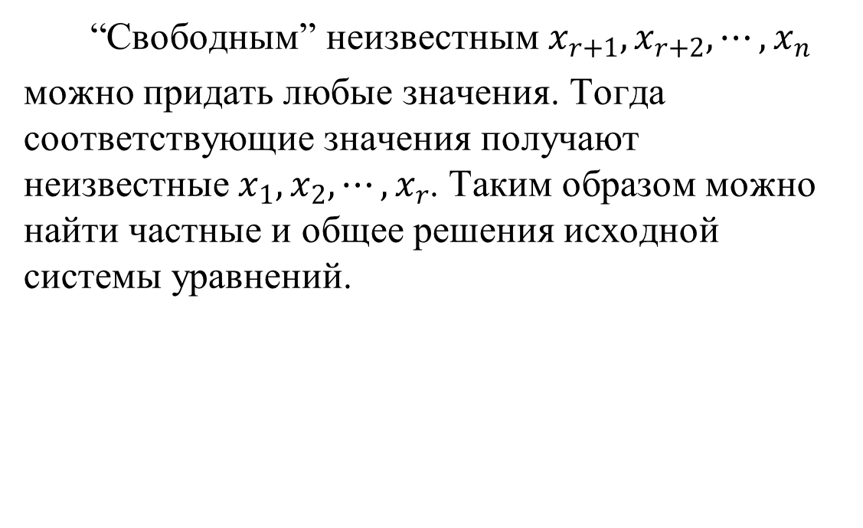
§ 6. Системы линейных уравнений
“Свободным” неизвестным $x_{r+1}, x_{r+2},⋯, x_{n}$
можно придать любые значения. Тогда соответствующие значения получают неизвестные $x_{1}, x_{2}, ⋯, x_{r}$. Таким образом можно найти частные и общее решения исходной системы уравнений.

Slide 67
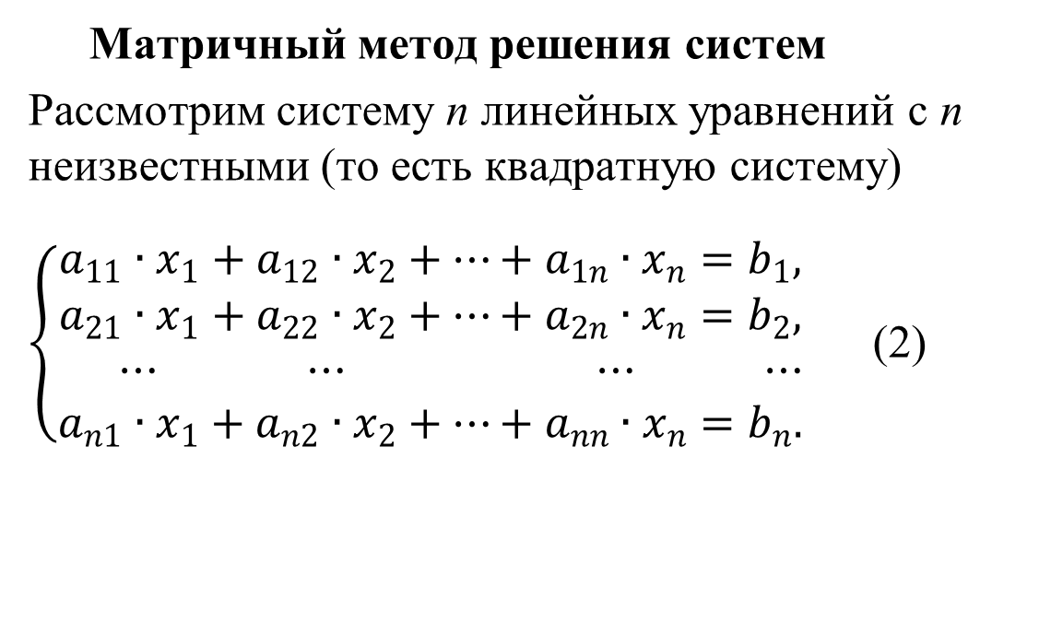
§ 7. Методы решения СЛАУ
    Матричный метод решения систем
Рассмотрим систему n линейных уравнений с n неизвестными (то есть квадратную систему)
$\left\{\begin{matrix}a_{11}∙x_{1}+a_{12}∙x_{2}+⋯+a_{1n}∙x_{n}=b_{1}, \\ a_{21}∙x_{1}+a_{22}∙x_{2}+⋯+a_{2n}∙x_{n}=b_{2}, \\ ⋯ ⋯ ⋯ ⋯ \\ a_{n1}∙x_{1}+a_{n2}∙x_{2}+⋯+a_{nn}∙x_{n}=b_{n}.\end{matrix}\right.$ (2)

Slide 68
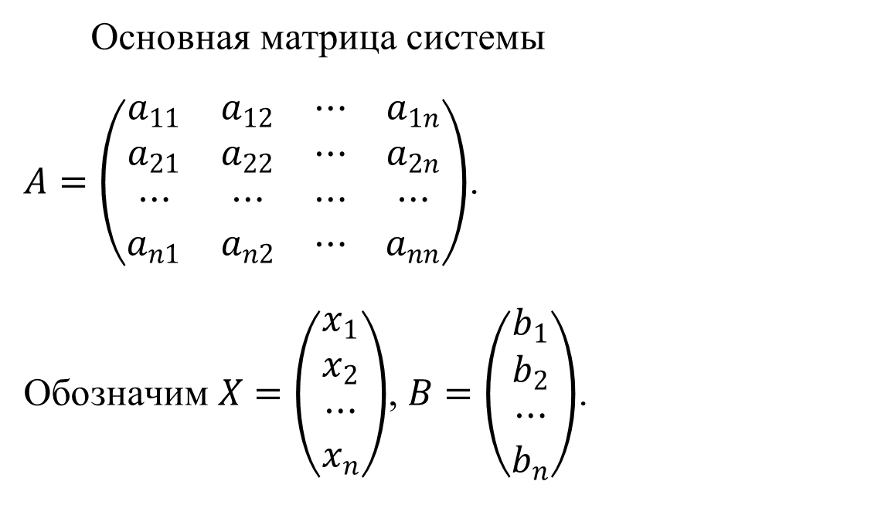
§ 7. Методы решения СЛАУ
Основная матрица системы
$A=\left(\begin{matrix}a_{11} & a_{12} & ⋯ & a_{1n} \\ a_{21} & a_{22} & ⋯ & a_{2n} \\ ⋯ & ⋯ & ⋯ & ⋯ \\ a_{n1} & a_{n2} & ⋯ & a_{nn}\end{matrix}\right)$.
Обозначим $X=\left(\begin{matrix}x_{1} \\ x_{2} \\ ⋯ \\ x_{n}\end{matrix}\right)$, $B=\left(\begin{matrix}b_{1} \\ b_{2} \\ ⋯ \\ b_{n}\end{matrix}\right)$.

Slide 69
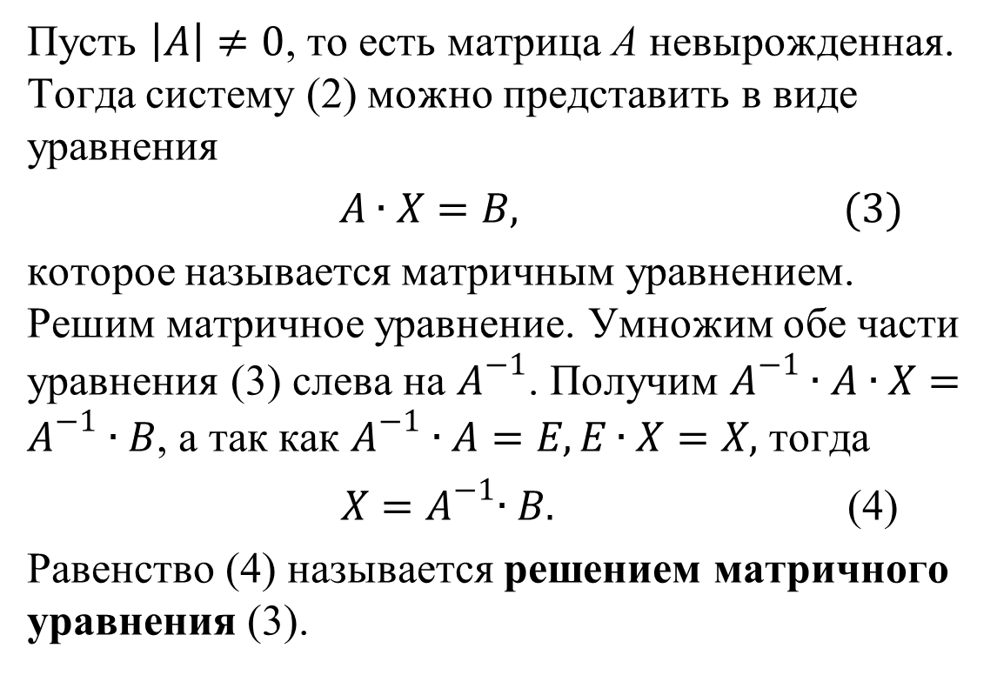
§ 7. Методы решения СЛАУ
Пусть $\left|A\right|≠0$, то есть матрица А невырожденная. Тогда систему (2) можно представить в виде уравнения
$A∙X=B,$ (3)
которое называется матричным уравнением. Решим матричное уравнение. Умножим обе части уравнения (3) слева на $A^{−1}$. Получим $A^{−1}∙A∙X=A^{−1}∙B$, а так как $A^{−1}∙A=E, E∙X=X,$ тогда
${ X=A}^{−1}∙B.$ (4)
Равенство (4) называется решением матричного уравнения (3).

Slide 70
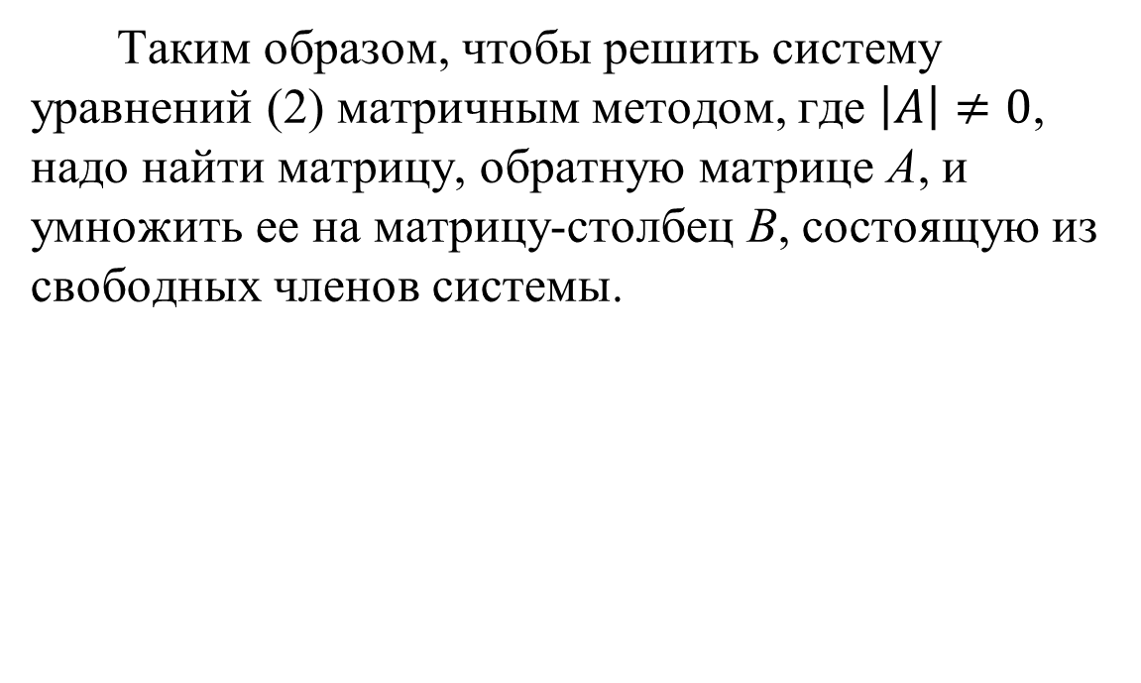
§ 7. Методы решения СЛАУ
Таким образом, чтобы решить систему уравнений (2) матричным методом, где $\left|A\right|≠0$, надо найти матрицу, обратную матрице А, и умножить ее на матрицу-столбец В, состоящую из свободных членов системы.

Slide 71
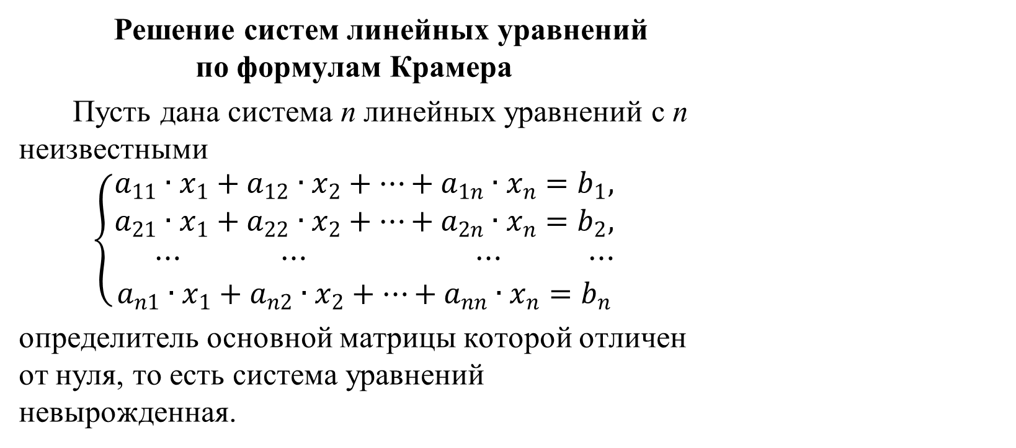
§ 7. Методы решения СЛАУ
    Решение систем линейных уравнений по формулам Крамера
    Пусть дана система n линейных уравнений с n неизвестными
    $$\left\{\begin{matrix}a_{11}∙x_{1}+a_{12}∙x_{2}+⋯+a_{1n}∙x_{n}=b_{1}, \\ a_{21}∙x_{1}+a_{22}∙x_{2}+⋯+a_{2n}∙x_{n}=b_{2}, \\ ⋯ ⋯ ⋯ ⋯ \\ a_{n1}∙x_{1}+a_{n2}∙x_{2}+⋯+a_{nn}∙x_{n}=b_{n}\end{matrix}\right.$$
    определитель основной матрицы которой отличен от нуля, то есть система уравнений невырожденная.

Slide 72
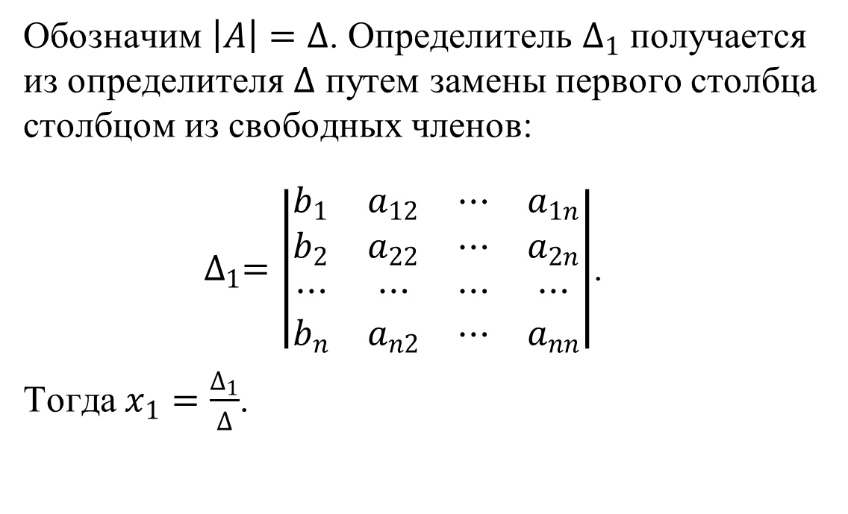
§ 7. Методы решения СЛАУ
Обозначим $\left|A\right|=∆$. Определитель $∆_{1}$ получается из определителя $∆$ путем замены первого столбца столбцом из свободных членов:
${ ∆}_{1}=\left|\begin{matrix}b_{1} & a_{12} & ⋯ & a_{1n} \\ b_{2} & a_{22} & ⋯ & a_{2n} \\ ⋯ & ⋯ & ⋯ & ⋯ \\ b_{n} & a_{n2} & ⋯ & a_{nn}\end{matrix}\right|$.
Тогда $x_{1}=\frac{∆_{1}}{∆}$.

Slide 73

§ 7. Методы решения СЛАУ
Аналогично $x_{2}=\frac{∆_{2}}{∆}$, где $∆_{2}$ получен из $∆$ путем замены второго столбца коэффициентов столбцом из свободных членов; $x_{3}=\frac{∆_{3}}{∆}$, …, $x_{n}=\frac{∆_{n}}{∆}$. Формулы
$x_{i}=\frac{∆_{i}}{∆}, i=\overline{1,n}$
называются формулами Крамера.

Slide 74
§ 7. Методы решения СЛАУ
Таким образом, невырожденная система n линейных уравнений с n неизвестными имеет единственное решение, которое может быть найдено матричным методом или по формулам Крамера.

Slide 75
§ 7. Методы решения СЛАУ
Решение систем методом Гаусса
Одним из наиболее универсальных и эффективных методов решений систем линейных уравнений является метод Гаусса, состоящий в последовательном исключении неизвестных.

Slide 76

§ 7. Методы решения СЛАУ
Пусть дана система уравнений
$\left\{\begin{matrix}a_{11}∙x_{1}+a_{12}∙x_{2}+⋯+a_{1n}∙x_{n}=b_{1}, \\ a_{21}∙x_{1}+a_{22}∙x_{2}+⋯+a_{2n}∙x_{n}=b_{2}, \\ ⋯ ⋯ ⋯ ⋯ \\ a_{m1}∙x_{1}+a_{m2}∙x_{2}+⋯+a_{mn}∙x_{n}=b_{m}\end{matrix}\right.$.
Процесс решения системы методом Гаусса состоит из двух этапов.

Slide 77

§ 7. Методы решения СЛАУ
На первом этапе (прямой ход) система приводится к ступенчатому (треугольному или трапециевидному) виду. Для этого над строками расширенной матрицы системы $A^{∗}$ проводятся элементарные преобразования, приводящие эту матрицу к ступенчатому виду.

Slide 78

§ 7. Методы решения СЛАУ
Полученная матрица будет эквивалентной матрице $A^{∗}$, значит и система уравнений, полученная с помощью новой матрицы будет равносильной данной системе уравнений.

Slide 79

§ 7. Методы решения СЛАУ
Если в процессе приведения системы к ступенчатому виду появятся нулевые уравнения, то есть равенства вида 0=0, их отбрасывают. Если же появится уравнение вида $0=b_{i}, в то время как b_{i}≠0$, это означает, что данная система уравнений несовместна

Slide 80

§ 7. Методы решения СЛАУ
Второй этап (обратный ход) заключается в решении ступенчатой системы. Если в последнем уравнении преобразованной системы содержится одно неизвестное, то исходная система имеет единственное решение. Из последнего уравнения находим $x_{n}$, из предпоследнего уравнения - $x_{n−1}$, далее, поднимаясь по системе вверх, найдем все остальные неизвестные $x_{n−2}, (x_{n−3}, ⋯, x_{2}, x_{1})$.

Slide 81

§ 7. Методы решения СЛАУ
Если в последнем уравнении преобразованной системы более чем одно неизвестное, то данная система имеет множество решений (система является неопределенной). Из последнего уравнения выражаем первое неизвестное $x_{k}$
через остальные неизвестные ${(x}_{k+1}, ⋯, x_{n})$.

Slide 82

§ 7. Методы решения СЛАУ
Затем подставляем значение $x_{k}$ в предпоследнее уравнение системы и выражаем $x_{k−1}$ через ${(x}_{k+1}, ⋯, x_{n})$ и так далее. Придавая свободным неизвестным произвольные значения, получим бесчисленное множество решений системы. На практике удобно, чтобы коэффициент $a_{11}$ был равен 1 ( для этого уравнения системы можно переставить местами, либо разделить обе части первого уравнения на $a_{11}≠1$).

Slide 83

§ 7. Методы решения СЛАУ
Рассмотрим однородную систему линейных уравнений
$$\left\{\begin{matrix}a_{11}∙x_{1}+a_{12}∙x_{2}+⋯+a_{1n}∙x_{n}=0, \\ a_{21}∙x_{1}+a_{22}∙x_{2}+⋯+a_{2n}∙x_{n}=0, \\ ⋯ ⋯ ⋯ ⋯ \\ a_{m1}∙x_{1}+a_{m2}∙x_{2}+⋯+a_{mn}∙x_{n}=0.\end{matrix}\right.$$
Однородная система всегда совместна $(r\left(A\right)=r\left(A^{∗}\right))$, она имеет нулевое (тривиальное) решение $x_{1}=x_{2}=⋯=x_{n}=0$.

Slide 84

§ 7. Методы решения СЛАУ
Для того, чтобы однородная система линейных уравнений имела ненулевые решения необходимо и достаточно, чтобы ранг $(r\left(A\right)$ ее основной матрицы был меньше числа n неизвестных, то есть $r(A)<n$.
Если число уравнений m системы совпадают с числом неизвестных n, то есть m=n, основная матрица системы является квадратной, в этом случае условие $r(A)<n$ означает, что определитель основной матрицы системы $\left|A\right|=0$.

Slide 85

§ 7. Методы решения СЛАУ
Назовем фундаментальной системой решений систему матриц-столбцов, полученную из общего решения при условии, что свободным неизвестным дают последовательно значения
$$\begin{matrix}c_{1}=1, c_{2}=c_{3}=⋯c_{n}=0, \\ c_{1}=0,c_{2}=1,c_{3}=⋯=c_{n}=0, \\ ⋯ ⋯ ⋯ ⋯ \\ c_{1}=c_{2}=⋯=c_{n−1}=0,c_{n}=1\end{matrix}$$

Slide 86

§ 7. Методы решения СЛАУ
или $\left(\begin{matrix}1 \\ 0 \\ 0 \\ ⋯ \\ 0\end{matrix}\right), \left(\begin{matrix}0 \\ 1 \\ 0 \\ ⋯ \\ 0\end{matrix}\right), ⋯, \left(\begin{matrix}0 \\ 0 \\ ⋯ \\ 0 \\ 1\end{matrix}\right)$.
Матрицы-столбцы, то есть фундаментальную систему решений обозначают $E_{1}, E_{2}, ⋯, E_{n}.$ Общее решение будет представлено в виде
$$X=c_{1}E_{1}+c_{2}E_{2}+⋯+c_{n}E_{n}.$$

Slide 87
Элементы векторной алгебры

Slide 88
Содержание
§ 1. Основные понятия
§ 2. Линейные операции над векторами
§ 3. Проекция вектора на ось
§ 4. Координаты вектора
§ 5. Скалярное произведение векторов
§ 6. Векторное произведение векторов
§ 7. Смешанное произведение векторов

Slide 89

§ 1. Основные понятия
Вектор – это направленный прямолинейный отрезок, то есть отрезок, имеющий определенную длину и определенное направление. Если точка А – начало вектора, а точка В – его конец, то вектор обозначается символом $\vec{AB}$ или $\vec{a}$.
Вектор $\vec{BA}$ (у него начало в точке В, а конец в точке А) называется противоположным вектору $\vec{AB}$. Вектор, противоположный вектору $\vec{a}$ и обозначается $−\vec{a}$.

Slide 90

§ 1. Основные понятия
Расстояние между началом и концом вектора называется его длиной или модулем и обозначается $\left|\vec{AB}\right|$.
Вектор, длина которого равна нулю, называется нулевым вектором и обозначается $\vec{0}$. Нулевой вектор не имеет определенного направления.

Slide 91

§ 1. Основные понятия
Вектор, длина которого равна единице, называется единичным вектором и обозначается $\vec{e}$. Единичный вектор, направление которого совпадает с направлением вектора $\vec{a}$, называется ортом (орт) вектора и обозначается $\vec{a_{0}}$.

Slide 92







§ 1. Основные понятия
Векторы $\vec{a} и \vec{b}$ называются коллинеарными, если они лежат на одной прямой или на параллельных прямых, обозначается коллинеарность $\vec{a}‖\vec{b}$. Коллинеарные векторы могут быть сонаправлены ($\vec{a}↑↑\vec{b}$) и противоположно направлены ($\vec{a}↑↓\vec{b}$).
$$\vec{a}$$
$$\vec{c}$$
$$\vec{b}$$
$$\vec{d}$$
$$\vec{a}↑↑\vec{b}$$
$$\vec{c}↑↓\vec{d}$$

Slide 93

§ 1. Основные понятия
Два вектора называются равными, если они коллинеарные, одинаково направлены и имеют равные длины.
$$\vec{AD}=\vec{BC}, но \vec{AB}≠\vec{CD}$$
В
С
А
D

Slide 94
§ 1. Основные понятия
Три вектора в пространстве называются компланарными, если они лежат в одной плоскости или в параллельных плоскостях.

Slide 95

§ 2. Линейные операции над векторами
Линейными операциями над векторами называют операции сложения, вычитания векторов и умножение вектора на число.
Пусть $\vec{a}$ и $\vec{b}$ - два произвольных вектора. Возьмем произвольную точку О и построим вектор $\vec{OA}=\vec{a}$. От точки А отложим вектор $\vec{AB}=\vec{b}$. Вектор $\vec{OB}$, соединяющий начало первого вектора с концом второго, называется суммой векторов $\vec{a}$ и $\vec{b}$: $\vec{OB}=\vec{a}+\vec{b}$.

Slide 96





§ 2. Линейные операции над векторами
Это правило сложения векторов называют правилом треугольника.
$$\vec{b}$$
$$\vec{a}$$
А
$$\vec{b}$$
$$\vec{a}$$
В
О
$$\vec{a}+\vec{b}$$

Slide 97





§ 2. Линейные операции над векторами
Правило треугольника можно применять для любого конечного числа складываемых векторов.
Сумму двух векторов можно построить и по правилу параллелограмма.
$$\vec{b}$$
$$\vec{a}$$
$$\vec{a}$$
$$\vec{c}=\vec{a}+\vec{b}$$
О
$$\vec{b}$$

Slide 98






§ 2. Линейные операции над векторами
Разностью векторов $\vec{a}$ и $\vec{b}$ называется вектор $\vec{c}=\vec{a}−\vec{b}$такой, что $\vec{b}+\vec{c}=\vec{a}$.
$$\vec{b}$$
$$\vec{a}$$
$$\vec{a}$$
$$\vec{c}=\vec{a}−\vec{b}$$
О
$$\vec{b}$$

Slide 99

§ 2. Линейные операции над векторами
Таким образом, если на векторах $\vec{a}$ и $\vec{b}$, отложенных из общей точки О, построить параллелограмм ОАСВ, то вектор $\vec{OC}$, совпадающий с одной диагональю, равен сумме $\vec{a}+\vec{b}$, а второй $\vec{BA}$, совпадающий с другой диагональю, - разности $\vec{a}−\vec{b}$.

Slide 100




§ 2. Линейные операции над векторами
А
С
$$\vec{a}−\vec{b}$$
$$\vec{a}+\vec{b}$$
$$\vec{a}$$
О
В
$$\vec{b}$$

Slide 101

§ 2. Линейные операции над векторами
Произведением вектора $\vec{a}$ на число $λ$(скаляр) называется вектор $λ\vec{a}$, который имеет длину $\left|λ\right|∙\left|\vec{a}\right|$, коллинеарный вектору $\vec{a}$, имеет направление вектора $\vec{a}$, если $λ>0$ и противоположное направление, если $λ<0$.

Slide 102

§ 2. Линейные операции над векторами
Из определения следует: два вектора $\vec{a}$ и $\vec{b}$ коллинеарны тогда и только тогда, когда имеет место равенство $\vec{b}=λ∙\vec{a}$:
$\vec{a}‖\vec{b}⟺\vec{b}=λ∙\vec{a}$.

Slide 103

§ 2. Линейные операции над векторами
Линейные операции над векторами обладают следующими свойствами:
1) $\vec{a} +\vec{b}=\vec{b}+\vec{a}$;
2) $\vec{a} +(\vec{b}+\vec{c})=(\vec{a}+\vec{b})+\vec{c}$;
3) $\vec{a}+\vec{0}=\vec{a}, \vec{a}+(−\vec{a})=\vec{0}$;

Slide 104

§ 2. Линейные операции над векторами
4) $λ_{1}(λ_{2}\vec{a})=\left(λ_{1}λ_{2}\right)\vec{a}=λ_{2}(λ_{1}\vec{a})$;
5) $\left(λ_{1}+λ_{2}\right)\vec{a}=λ_{1}\vec{a}+λ_{2}\vec{a}$;
6) $λ(\vec{a}+\vec{b})=λ\vec{a}+λ\vec{b};$
7) $1∙\vec{a}=\vec{a}, (−1)∙\vec{a}=−\vec{a}$.

Slide 105


§ 3. Проекция вектора на ось
Пусть в пространстве задана ось l, то есть направленная прямая.
Проекцией точки М на ось l называется основание перпендикуляра $M_{1}$,
опущенного из точки М на ось.
М
l
$$M_{1}$$

Slide 106



§ 3. Проекция вектора на ось
Пусть $\vec{AB}$ - произвольный вектор ($\vec{AB}≠\vec{0}$ ). Обозначим через $A_{1}$ и $B_{1}$ проекции на ось l соответственно начала А и конца В вектора $\vec{AB}$. Вектор $\vec{A_{1}B_{1}}$ называется составляющей вектора $\vec{AB}$ по оси l и обозначается $\vec{A_{1}B_{1}}={сост}_{l}\vec{AB}$.
В
A
l
О
$$A_{1}$$
$$B_{1}$$

Slide 107

§ 3. Проекция вектора на ось
Проекцией вектора $\vec{AB}$ на ось l называется положительное число $\left|\vec{A_{1}B_{1}}\right|$, если вектор $\vec{A_{1}B_{1}}$ и ось l сонаправлены, отрицательное число -$\left|\vec{A_{1}B_{1}}\right|$, если вектор $\vec{A_{1}B_{1}}$ и ось l противоположно направлены и 0, если $\vec{AB}⊥l$.
Проекция вектора $\vec{AB}$ на ось l обозначается ${np}_{l}\vec{AB}$.

Slide 108

§ 3. Проекция вектора на ось
Основные свойства проекций:
1. Проекция вектора $\vec{a}$ на ось l равна произведению модуля вектора $\vec{a}$ на косинус угла $φ$ между вектором и осью, то есть
${np}_{l}\vec{a}=\left|\vec{a}\right|∙\cos{φ}$.
Следствие 1. Проекция вектора на ось положительна, если вектор образует с осью острый угол, отрицательна, если этот угол – тупой, и равна нулю, если этот угол – прямой.

Slide 109

§ 3. Проекция вектора на ось
Следствие 2. Проекции равных векторов на одну и ту же ось равны между собой.
2. Проекция суммы нескольких векторов на одну и ту же ось равна сумме их проекций на эту ось ${np}_{l}(\vec{a}+\vec{b}+\vec{c})={np}_{l}\vec{a}+{np}_{l}\vec{b}+{np}_{l}\vec{c}$.

Slide 110

§ 3. Проекция вектора на ось
3. При умножении вектора $\vec{a}$ на число $λ$ его проекция на ось также умножается на это число, то есть ${np}_{l}(λ\vec{a})=λ∙{np}_{l}\vec{a}$.
Заметем, что проекция вектора на ось l и его составляющая связаны соотношением
${cocm}_{l}\vec{a}={np}_{l}\vec{a}∙\vec{l_{0}}$.

Slide 111

§ 4. Координаты вектора
Рассмотрим в пространстве прямоугольную систему координат Oxyz. Выделим на координатных осях Ox, Oy и Oz единичные векторы$\vec{i}, \vec{j}, \vec{k}$ соответственно, $\vec{a}$ - произвольный вектор. Обозначим
${np}_{x}\vec{a}=a_{x, } {np}_{y}\vec{a}=a_{y, } {np}_{z}\vec{a}=a_{z}$,
тогда $\vec{a}=a_{x}\vec{i}+a_{y}\vec{j}+a_{z}\vec{k}$.

Slide 112

§ 4. Координаты вектора
Полученная формула является основной в векторном исчислении и называется разложением вектора по ортам координатных осей. Числа $a_{x }, a_{y }, a_{z}$ называются координатами вектора $\vec{a}$, то есть координаты вектора – это его проекции на соответствующие координатные оси.

Slide 113

§ 4. Координаты вектора
Модуль вектора (длина вектора) равен квадратному корню из суммы квадратов координат (проекцией) этого вектора
$\left|\vec{a}\right|=\sqrt{a_{x}^{2}+a_{y}^{2}+a_{z}^{2}}$.
Пусть вектор образует с осями Ox, Oy, Oz углы $α, β, γ$ соответственно. По свойству проекции вектора на ось имеем
$a_{x}=\left|\vec{a}\right|\cos{α, a_{y}=}\left|\vec{a}\right|\cos{β, a_{z}=\left|\vec{a}\right|\cos{γ}}$.

Slide 114

§ 4. Координаты вектора
Или, что то же самое,
$\cos{α=\frac{a_{x}}{\left|\vec{a}\right|}}, \cos{β=\frac{a_{y}}{\left|\vec{a}\right|}}, \cos{γ=\frac{a_{z}}{\left|\vec{a}\right|}}$.
Числа $\cos{α, \cos{β, }}\cos{γ}$называются направляющими косинусами вектора.
$\cos^{2}α+\cos^{2}β+\cos^{2}γ=1$,
то есть сумма квадратов направляющих косинусов ненулевого вектора равна единице.

Slide 115

§ 4. Координаты вектора
Заметим, что координатами единичного вектора $\vec{a_{0}}$ являются числа $\cos{α, \cos{β, }}\cos{γ}$, то есть
$\vec{a_{0}}(\cos{α, \cos{β, }}\cos{γ})$.

Slide 116

§ 4. Координаты вектора
Из свойств проекций (а координаты вектора – это его проекции на оси координат) следует: если $\vec{a}\left(a_{x }, a_{y }, a_{z}\right), \vec{b}\left(b_{x},b_{y},b_{z}\right), α∈R$, то
1) $\vec{a}=\vec{b}$ тогда и только тогда, когда
$$a_{x}=b_{x}, a_{y}=b_{y}, a_{z}=b_{z}$$
- равные векторы имеют соответственно равные координаты;

Slide 117

§ 4. Координаты вектора
2) $\vec{a}±\vec{b}=\left\{a_{x}±b_{x};a_{y}±b_{y};a_{z}±b_{z}\right\}$
- при сложении векторов соответствующие координаты складываются, при вычитании – вычитаются;
3) $α∙\vec{a}=\left\{α∙a_{x}; α∙a_{y}; α∙a_{z}\right\}$
- при умножении вектора на число его координаты умножаются на это число;

Slide 118

§ 4. Координаты вектора
4) $\vec{a}‖\vec{b}⟺\vec{a}=α∙\vec{b}$, то есть
$a_{x}=αb_{x},a_{y}=αb_{y}, a_{z}=αb_{z}$ или
$$\frac{a_{x}}{b_{x}}=\frac{a_{y}}{b_{y}}=\frac{a_{z}}{b_{z}}$$
условие коллинеарности двух векторов в координатной форме.

Slide 119



§ 4. Координаты вектора
Говорят, что точка М делит отрезок $M_{1}M_{2}$
в отношении $λ>0$, если $\frac{M_{1}M}{MM_{2}}=λ$, или $M_{1}M= λ∙MM_{2}$
где $M_{1}\left(x_{1};y_{1};z_{1}\right), M_{2}\left(x_{2};y_{2};z_{2}\right), M(x;y;z)$.
$$M_{2}$$
М
$$M_{1}$$

Slide 120

§ 4. Координаты вектора
Векторы $\vec{M_{1}M}$ и $\vec{MM_{2}}$ коллинеарны $\vec{M_{1}M}‖\vec{MM_{2}}$, поэтому $\vec{M_{1}M}= λ\vec{MM_{2}}$. После преобразований получим формулы вычисления координат точки М, делящей отрезок в данном отношении $λ$:
$$x=\frac{x_{1}+λx_{2}}{1+λ},y=\frac{y_{1}+λy_{2}}{1+λ},z=\frac{z_{1}+λz_{2}}{1+λ}$$

Slide 121

§ 4. Координаты вектора
Если точка М делит отрезок $M_{1}M_{2}$ пополам, то $λ=1$, тогда
$$x=\frac{x_{1}+x_{2}}{2},y=\frac{y_{1}+y_{2}}{2},z=\frac{z_{1}+z_{2}}{2}$$

Slide 122

§ 5. Скалярное произведение векторов
Скалярным произведением двух ненулевых векторов $\vec{a}$ и $\vec{b}$ ($\vec{a}≠\vec{0}, \vec{b}≠\vec{0}$ ) называется число, равное произведению длин этих векторов на косинус угла между ними.
Обозначается $\vec{a}∙\vec{b}, \vec{a}\vec{b}$.
$\vec{a}\vec{b}=\left|\vec{a}\right|∙\left|\vec{b}\right|\cos{φ}$, где $φ=\left(\vec{a}⌃\vec{b}\right)$.

Slide 123

§ 5. Скалярное произведение векторов
Пусть заданы два вектора $\vec{a}=a_{x}\vec{i}+a_{y}\vec{j}+a_{z}\vec{k}$ и $\vec{b}=b_{x}\vec{i}+b_{y}\vec{j}+b_{z}\vec{k}$.
Тогда
$\vec{a}\vec{b}=a_{x}b_{x}+a_{y}b_{y}+a_{z}b_{z}$

Slide 124

§ 5. Скалярное произведение векторов
Свойства скалярного произведения:
1) $\vec{a}∙\vec{b}=\vec{b}∙\vec{a}$;
2) $λ(\vec{a}∙\vec{b})=(λ\vec{a})∙ \vec{b}=\vec{a}∙(λ\vec{b})$;
3) $\vec{a}∙(\vec{b}+\vec{c})=\vec{a}∙\vec{b}+\vec{a}∙\vec{c}$;
4) $\vec{a}∙\vec{b}=0$ тогда и только тогда, когда $\vec{a}=\vec{0}$, или $\vec{b}=\vec{0}$, или $\vec{a}⊥\vec{b}$;
5) ${\vec{a}}^{2}={\left|\vec{a}\right|}^{2}$ - скалярный квадрат вектора равен квадрату его длины.

Slide 125







§ 6. Векторное произведение векторов
Три некомпланарных вектора $\vec{a}$, $\vec{b}$ и $\vec{c}$, взятые в указанном порядке, образуют правую тройку, если смотреть с конца третьего вектора $\vec{c}$ кратчайший поворот от первого вектора $\vec{a}$ ко второму вектору $\vec{b}$ виден совершающимся против часовой стрелки, и левую, если по часовой.
Три некомпланарных вектора $\vec{a}$, $\vec{b}$ и $\vec{c}$, взятые в указанном порядке, образуют правую тройку, если с конца третьего вектора $\vec{c}$ кратчайший по
ворпроооот от первого вектора $\vec{a}$ ко второму вектору $\vec{b}$ виден совершающимся против часовой стрелки, и левую, если по часовой.
$$\vec{c}$$
$$\vec{c}$$
$$\vec{a}$$
$$\vec{b}$$
$$\vec{a}$$
$$\vec{b}$$

Slide 126

§ 6. Векторное произведение векторов
Векторным произведением вектора $\vec{a}$ на вектор $\vec{b}$ называется вектор $\vec{c}$, который:
1) перпендикулярен векторам $\vec{a}$ и $\vec{b}$, то есть $\vec{c}⊥\vec{a}$, $\vec{c}⊥\vec{b}$;
2) имеет длину $\left|\vec{c}\right|=\left|\vec{a}\right|∙\left|\vec{b}\right|∙\sin{φ}$, где $φ=\left(\vec{a}⌃\vec{b}\right)$;
3) векторы $\vec{a}$, $\vec{b}$ и $\vec{c}$ образуют правую тройку.

Slide 127

§ 6. Векторное произведение векторов
Векторное произведение обозначается $\vec{a}×\vec{b}$, то есть $\vec{c}=\vec{a}×\vec{b}$.
Из условия (2) следует, что длина вектора $\vec{c}$ численно равна площади параллелограмма, построенного на векторах $\vec{a}$ и $\vec{b}$, как на сторонах:
$S_{nap}=\left|\vec{a}×\vec{b}\right|$, $S_{∆}=\frac{1}{2}\left|\vec{a}×\vec{b}\right|$.

Slide 128









§ 6. Векторное произведение векторов
$$\vec{c}$$
$$\frac{1}{2}\vec{c}$$
$$\vec{a}$$
$$S$$
$$φ$$
$$\vec{a}$$
$$\vec{b}$$
$$S_{∆}$$
$$\vec{b}$$

Slide 129

§ 6. Векторное произведение векторов
Свойства векторного произведения:
1) $\vec{a}×\vec{b}=−\vec{b}×\vec{a}$;
2) $(\vec{a}×\vec{b})=(λ\vec{a})× \vec{b}=\vec{a}×(λ\vec{b}$);
3) $(\vec{a}+\vec{b})×\vec{c}=\vec{a}×\vec{c}+\vec{b}×\vec{c}$;
4) $\vec{a}×\vec{b}=\vec{0}$ тогда и только тогда, когда $\vec{a}=\vec{0}$, или $\vec{b}=\vec{0}$, или $\vec{a}‖\vec{b}$;
5) $\vec{a}×\vec{a}=\vec{0}$.

Slide 130

§ 6. Векторное произведение векторов
Пусть заданы два вектора $\vec{a}=a_{x}\vec{i}+a_{y}\vec{j}+a_{z}\vec{k}$ и $\vec{b}=b_{x}\vec{i}+b_{y}\vec{j}+b_{z}\vec{k}$. Тогда векторное произведение этих векторов может быть найдено с помощью определителя третьего порядка
$$\vec{a}×\vec{b}=\left|\begin{matrix}\vec{i} & \vec{j} & \vec{k} \\ a_{x} & a_{y} & a_{z} \\ b_{x} & b_{y} & b_{z}\end{matrix}\right|$$

Slide 131

§ 7. Смешанное произведение векторов
Смешанным или векторно-скалярным произведением трех векторов (обозначается $\vec{a}\vec{b}\vec{c}$) называется произведение вида $(\vec{a}×\vec{b})∙\vec{c}$.
Пусть заданы векторы $\vec{a}=a_{x}\vec{i}+a_{y}\vec{j}+a_{z}\vec{k}$, $\vec{b}=b_{x}\vec{i}+b_{y}\vec{j}+b_{z}\vec{k}$ и $\vec{c}=c_{x}\vec{i}+c_{y}\vec{j}+c_{z}\vec{k}$. Векторное произведение векторов $\vec{a}$ и $\vec{b}$ - это вектор, равный

Slide 132

§ 7. Смешанное произведение векторов
$\vec{a}×\vec{b}=\left|\begin{matrix}\vec{i} & \vec{j} & \vec{k} \\ a_{x} & a_{y} & a_{z} \\ b_{x} & b_{y} & b_{z}\end{matrix}\right|$=
$$=\left|\begin{matrix}a_{y} & a_{z} \\ b_{y} & b_{z}\end{matrix}\right|\vec{i}−\left|\begin{matrix}a_{x} & a_{z} \\ b_{x} & b_{z}\end{matrix}\right|\vec{j}+\left|\begin{matrix}a_{x} & a_{y} \\ b_{x} & b_{y}\end{matrix}\right|\vec{k},$$
а вектор $\vec{c}=c_{x}\vec{i}+c_{y}\vec{j}+c_{z}\vec{k}$, тогда скалярное произведение векторов $(\vec{a}×\vec{b})$ и $\vec{c}$ имеет вид

Slide 133

§ 7. Смешанное произведение векторов
$$\left(\vec{a}×\vec{b}\right)∙\vec{c}=$$
$$=\left|\begin{matrix}a_{y} & a_{z} \\ b_{y} & b_{z}\end{matrix}\right|c_{x}−\left|\begin{matrix}a_{x} & a_{z} \\ b_{x} & b_{z}\end{matrix}\right|c_{y}+\left|\begin{matrix}a_{x} & a_{y} \\ b_{x} & b_{y}\end{matrix}\right|c_{z}=$$
$=\left|\begin{matrix}a_{x} & a_{y} & a_{z} \\ b_{x} & b_{y} & b_{z} \\ c_{x} & c_{y} & c_{z}\end{matrix}\right| −$смешанное произведение трех векторов в координатной форме.

Slide 134

§ 7. Смешанное произведение векторов
Свойства смешанного произведения:
1) смешанное произведение не меняется при циклической перестановке его сомножителей, то есть $(\vec{a}×\vec{b})∙\vec{c}=(\vec{b}×\vec{c})∙\vec{a}=(\vec{c}×\vec{a})∙ \vec{b}$;
2) смешанное произведение меняет свой знак при перемене мест любых двух векторов - сомножителей, то есть $\vec{a}\vec{b}\vec{c}=−\vec{a}\vec{c}\vec{b}$, $\vec{a}\vec{b}\vec{c}=−\vec{b}\vec{a}\vec{c}$, $\vec{a}\vec{b}\vec{c}=−\vec{c}\vec{b}\vec{a};$

Slide 135

§ 7. Смешанное произведение векторов
3) смешанное произведение ненулевых векторов $\vec{a}$, $\vec{b}$ и $\vec{c}$ равно нулю тогда и только тогда, когда они компланарны, то есть
$\vec{a}\vec{b}\vec{c}=\left|\begin{matrix}a_{x} & a_{y} & a_{z} \\ b_{x} & b_{y} & b_{z} \\ c_{x} & c_{y} & c_{z}\end{matrix}\right|=0⟺$ векторы $\vec{a}$, $\vec{b}$, $\vec{c}$ -компланарны ($\vec{a}≠\vec{0}, \vec{b}≠\vec{0}, \vec{c}≠\vec{0}$);

Slide 136

§ 7. Смешанное произведение векторов
4) смешанное произведение трех векторов с точностью до знака равно объему параллелепипеда, построенного на этих векторах как на ребрах. Можно записать:
$V_{пар−да}=\left|\vec{a}\vec{b}\vec{c}\right|.$
Объем тетраэдра (треугольной пирамиды), построенного на векторах $\vec{a}$, $\vec{b}$, $\vec{c}$ равен
$V_{тетр}=\frac{1}{6}\left|\vec{a}\vec{b}\vec{c}\right|.$

Slide 137
Элементы аналитической геометрии на плоскости

Slide 138
Содержание
§ 1. Прямая на плоскости.
§ 2. Угол между двумя прямыми.
§ 3. Взаимное расположение двух прямых.
§ 4. Расстояние от точки до прямой.
§ 5. Кривые второго порядка
§ 6. Полярная система координат

Slide 139
§ 1. Прямая на плоскости
Линия на плоскости рассматривается (задается) как множество точек, обладающих некоторым, только им присущим геометрическим свойством.
Введение на плоскости системы координат позволяет определять положение точки плоскости заданием двух чисел - ее координат, а положение линии на плоскости определять с помощью уравнения (то есть равенства, связывающего координаты точек линии).

Slide 140

§ 1. Прямая на плоскости
Уравнением линии (или кривой) на плоскости Oxy называется такое уравнение $F(x;y)=0$ с двумя переменными, которому удовлетворяют координаты x и y каждой точки линии и не удовлетворяют координаты любой точки, не лежащей на этой линии.
Переменные x и у в уравнении линии называются текущими координатами точек линии.

Slide 141

§ 1. Прямая на плоскости
Простейшей из линий является прямая. Разным способам задания прямой соответствуют в прямоугольной системе координат разные виды уравнений прямой.
Пусть $M_{0}(x_{0}; y_{0})$ – заданная точка прямой $l$. Вектор $\vec{n}(A;B)$, перпендикулярный прямой $l$, называется нормальным вектором ( или нормалью) этой прямой.

Slide 142



§ 1. Прямая на плоскости
Уравнение вида $A(x−x_{0})+B(y−y_{0})=0$
Называется уравнением прямой, проходящей через данную точку $M_{0}$ перпендикулярно данному вектору $\vec{n}$.
$$M_{0}$$
$$\vec{n}$$
M
l

Slide 143

§ 1. Прямая на плоскости
Раскрыв скобки и сгруппировав слагаемые в последнем уравнении, получим
$Ax+By+(−Ax_{0}−By_{0})=0$. Обозначим $−Ax_{0}−By_{0}=C$, тогда уравнение примет вид $Ax+By+C=0$,
которое называется общим уравнением прямой на плоскости.

Slide 144


§ 1. Прямая на плоскости
Некоторые частные случаи общего уравнения прямой:
1) если $A=0, B≠0, C≠0,$ то уравнение приводится к виду $y=−\frac{C}{B}.$ Это есть уравнение прямой, параллельной оси Ох
у
$$−\frac{C}{B}$$
l
х
0

Slide 145


§ 1. Прямая на плоскости
2) если $A≠0, B=0, C≠0,$ то уравнение приводится к виду $x=−\frac{C}{A},$прямая параллельна оси Оу
y
l
$$−\frac{C}{A}$$
x
0

Slide 146

§ 1. Прямая на плоскости
3) если $A≠0, B≠0, C=0,$ то получим уравнение
прямой $Ax+By=0,$проходящей через начало координат
у
l
х
0

Slide 147

§ 1. Прямая на плоскости
4) если $A=0, B≠0, C=0,$ уравнение прямой принимает вид $By=0$или $y=0$, которая проходит через ось Ох
у
l
х
0

Slide 148

§ 1. Прямая на плоскости
5) если $A≠0, B=0, C=0$, уравнение прямой принимает вид $Ax=0 или x=0$, которая проходит через ось Оу
у
l
х
0

Slide 149

§ 1. Прямая на плоскости
Если в общем уравнении прямой $A≠0,$
$B≠0, C≠0$, его можно преобразовать к виду $Ax+By=−C или \frac{x}{{−C}/A}+\frac{y}{{−C}/B}=1$. Обозначив $\frac{−C}{A}=a, \frac{−C}{B}=b$, получим уравнение $\frac{x}{a}+\frac{y}{b}=1$,
которое называется уравнением прямой в отрезках
l
у
b
a
х
0

Slide 150

§ 1. Прямая на плоскости
Вектор $\vec{S}(m;n)$, параллельный прямой, называется направляющим вектором прямой.
Пусть $M_{0}(x_{0}; y_{0})$ – заданная точка на прямой, $\vec{S}(m;n)$ – направляющий вектор этой прямой, $M(x;y)$ – произвольная точка прямой l .
S
l

Slide 151




§ 1. Прямая на плоскости
Уравнение вида
$\frac{x−x_{0}}{m}=\frac{y−y_{0}}{n}$
называется каноническим уравнением прямой или уравнением прямой, проходящей через данную точку, параллельно данному вектору.
$$\vec{S}$$
l
$$M$$
$$M_{0}$$

Slide 152

§ 1. Прямая на плоскости
В частности, если прямая l параллельна оси Ох, то ее направляющий вектор $\vec{S}(m;0)$ и уравнение прямой примет вид
$\frac{x−x_{0}}{m}=\frac{y−y_{0}}{0}$ или $y=y_{0}$.
Если прямая l параллельна оси Оу, то ее направляющий вектор $\vec{S}(0;n)$, уравнение прямой примет вид $\frac{x−x_{0}}{0}=\frac{y−y_{0}}{n}$ или $x=x_{0}$.

Slide 153

§ 1. Прямая на плоскости
Если в каноническом уравнении положить $\frac{x−x_{0}}{m}=t, \frac{y−y_{0}}{n}=t$, где $t$ – параметр, переменная величина, $t∈R$ и выразить х и у, получим уравнения $\left\{\begin{aligned}x=mt+x_{0}, \\ y=nt+y_{0}, \\ t∈R\end{aligned}\right.$
которые называются параметрическими уравнениями прямой.

Slide 154

§ 1. Прямая на плоскости
Пусть на прямой l заданы две точки $M_{1}\left(x_{1}; y_{1}\right) и M_{2}\left(x_{2}; y_{2}\right), M(x;y)$ – текущая точка этой прямой. Тогда уравнение вида
$\frac{x−x_{1}}{x_{2}−x_{1}}=\frac{y−y_{1}}{y_{2}−y_{1}}$ называется уравнением прямой, проходящей через две данные точки.

Slide 155

§ 1. Прямая на плоскости
Пусть $M_{0}(x_{0}; y_{0})$ – заданная точка на прямой $l$, $α$ – угол наклона прямой $l$ к оси Ох, $α≠\frac{π}{2}$. Обозначим $tgα=k$ ($k$ – угловой коэффициент прямой). Тогда уравнение вида
$$y−y_{0}=k(x−x_{0})$$
называется уравнением прямой, проходящей через данную точку в заданном направлении.

Slide 156

§ 1. Прямая на плоскости
Выразим $y$ из последнего уравнения:
$y=kx+(y_{0}−kx_{0}$), обозначим $y_{0}−kx_{0}=b$, тогда получим уравнение
$y_{0}−kx_{0}=b$,
которое называется уравнением прямой с угловым коэффициентом.

Slide 157


§ 1. Прямая на плоскости
$$y=kx+b$$

Slide 158

§ 2. Угол между двумя прямыми
Пусть прямые $l_{1 }и l_{2}$ заданы уравнениями с угловыми коэффициентами
$y=k_{1}x+b_{1} и$
$y=k_{2}x+b_{2}$,
где $k_{1}= tgα_{1}, k_{2}=α_{2}$, $α_{1}$ и $α_{2}$ - углы наклона к оси Ох $l_{1 }и l_{2}$ соответственно.

Slide 159

§ 2. Угол между двумя прямыми

Slide 160

§ 2. Угол между двумя прямыми
Если $φ≠\frac{π}{2}$ , то
$$tgφ=tg(α_{2}−α_{1})=\frac{tgα_{2}−tgα_{1}}{1+tgα_{1}∙tgα_{2}}=\frac{k_{2}−k_{1}}{1+k_{1}k_{2}}$$
Таким образом
$$tgφ=\frac{k_{2}−k_{1}}{1+k_{1}k_{2}}$$

Slide 161

§ 2. Угол между двумя прямыми
Если требуется вычислить острый угол между прямыми, не учитывая, какая прямая является первой, какая - второй, то правая часть формулы берется по модулю, то есть
$$tgφ=\left|\frac{k_{2}−k_{1}}{1+k_{1}k_{2}}\right|$$

Slide 162

§ 2. Угол между двумя прямыми
Пусть прямые $l_{1 }и l_{2}$ заданы общими уравнениями $A_{1}x+B_{1}y+C_{1}=0 и$
$A_{2}x+B_{2}y+C_{2}=0$, где $\vec{n_{1}}\left(A_{1};B_{1}\right) и \vec{n_{2}}(A_{2};B_{2})$ – нормальные векторы прямых. Тогда $\cos{φ=\frac{\vec{n_{1}}∙\vec{n_{2}}}{\left|\vec{n_{1}}\right|∙\left|\vec{n_{2}}\right|}}$ или $\cos{φ=\frac{A_{1}∙A_{2}+B_{1}∙B_{2}}{\sqrt{A_{1}^{2}+B_{1}^{2}}∙\sqrt{A_{2}^{2}+B_{2}^{2}}}}$.

Slide 163

§ 3. Взаимное расположение двух прямых
Если $l_{1}‖l_{2}$, то $φ=0$ и $tgφ=0$. Это означает, что $k_{2}−k_{1}=0 или$
${ k}_{2}=k_{1}$.
Таким образом, условие параллельности двух прямых, заданных с угловыми коэффициентами, заключается в равенстве угловых коэффициентов этих прямых.

Slide 164

§ 3. Взаимное расположение двух прямых
Если $l_{1}⊥l_{2}$, тогда $1+k_{1}k_{2}=0$ или
$k_{1}=−\frac{1}{k_{2}}$ ${(k}_{2}=−\frac{1}{k_{1}})$ - условие перпендикулярности двух прямых, заданных с угловыми коэффициентами (угловые коэффициенты двух перпендикулярных прямых обратно пропорциональны и противоположны по знаку).

Slide 165

§ 3. Взаимное расположение двух прямых
Пусть прямые $l_{1 }и l_{2}$ заданы общими уравнениями $A_{1}x+B_{1}y+C_{1}=0 и$
$A_{2}x+B_{2}y+C_{2}=0$, где $\vec{n_{1}}\left(A_{1};B_{1}\right) и \vec{n_{2}}(A_{2};B_{2})$ – нормальные векторы прямых.
Если $l_{1}‖l_{2}$, тогда $\frac{A_{1}}{A_{2}}=\frac{B_{1}}{B_{2}}$ - условие параллельности двух прямых, заданных общими уравнениями.

Slide 166

§ 3. Взаимное расположение двух прямых
Если прямые заданы уравнениями
$A_{1}x+B_{1}y+C_{1}=0 и A_{2}x+B_{2}y+C_{2}=0$, $l_{1}⊥l_{2}$, тогда
$A_{1}A_{2}+B_{1}B_{2}=0$ -
условие перпендикулярности двух прямых, заданных общими уравнениями.

Slide 167

§ 4. Расстояние от точки до прямой
Пусть прямая $l$ задана уравнением
$Ax+By+C=0$ и дана точка $M_{0}(x_{0}; y_{0})$, не принадлежащая этой прямой. Обозначим через $d$
расстояние от точки $M_{0}$ до прямой $l$. Тогда $d=\frac{\left|Ax_{0}+By_{0}+C\right|}{\sqrt{A^{2}+B^{2}}}$.

Slide 168

§ 4. Расстояние от точки до прямой

Slide 169

§ 5. Кривые второго порядка
Рассмотрим линии, определяемые уравнениями второй степени относительно текущих координат
$Ax^{2}+Bxy+Cy^{2}+Dx+Ey+F=0$.
Коэффициенты уравнения - действительные числа, но по крайней мере одно из чисел А, В или С отлично от нуля.

Slide 170
§ 5. Кривые второго порядка
Такие линии называются кривыми второго порядка.
Установим при каких условиях уравнение определяет окружность, эллипс, гиперболу или параболу.

Slide 171

§ 5. Кривые второго порядка
Окружностью называется геометрическое место точек плоскости, равноудаленных от данной точки (центра).
Если R - радиус окружности, а точка $C_{0}(x_{0}; y_{0})$ - ее центр, то уравнение окружности имеет вид:
${(x−x_{0})}^{2}+{(y−y_{0})}^{2}=R^{2}$.

Slide 172

§ 5. Кривые второго порядка

Slide 173


§ 5. Кривые второго порядка
В частности, если центр окружности совпадает с началом координат, то последнее уравнение имеет вид: $x^{2}+y^{2}=R^{2}$

Slide 174
§ 5. Кривые второго порядка
Эллипсом называется геометрическое место точек плоскости, сумма расстояний от каждой из которых до двух данных точек этой плоскости, называемых фокусами, есть величина постоянная (ее обозначают обычно через 2а), причем эта постоянная больше расстояния между фокусами.

Slide 175

§ 5. Кривые второго порядка

Slide 176

§ 5. Кривые второго порядка
Если оси координат расположены по отношению к эллипсу так, как на рисунке, а фокусы эллипса находятся на оси Ох на равных расстояниях от начала координат в точках $F_{1}\left(c;0\right)$ и $F_{2}(−c;0)$, то уравнение эллипса принимает простейший (так называемый канонический) вид
$$\frac{x^{2}}{a^{2}}+\frac{y^{2}}{b^{2}}=1$$

Slide 177

§ 5. Кривые второго порядка
Здесь а - большая, b - малая полуоси эллипса, причем а, b и с (с - половина расстояния между фокусами) связаны соотношением
$$a^{2}=b^{2}+c^{2}$$

Slide 178

§ 5. Кривые второго порядка
Точки пересечения эллипса с осями координат $A_{1}(a;0)$, $A_{2}(−a;0)$, $B_{1}(0;b)$ и $B_{2}(0;−b)$ называются вершинами эллипса, точка $O(0;0)$ - центром эллипса, а оси координат - осями симметрии эллипса, ось на которой расположены фокусы, - фокальной осью, $F_{1}$ называется правым фокусом, а $F_{2}$ - левым.

Slide 179

§ 5. Кривые второго порядка
Форма эллипса (мера его сжатия) характеризуется его эксцентриситетом $ε=\frac{c}{a}$ (так как $c<a$, то $ε<1$): чем меньше эксцентриситет, тем меньше его малая полуось b отличается от большой полуоси а, то есть тем меньше вытянут эллипс вдоль фокальной оси.

Slide 180

§ 5. Кривые второго порядка
Если положить $ε=0$(а это значит, что $c=0$, $b=a$), то эллипс превращается в окружность.
Таким образом, общее уравнение кривой второго порядка может быть уравнением эллипса, если коэффициенты А и С одного знака, а В=0.

Slide 181
§ 5. Кривые второго порядка
Гиперболой называется множество всех точек плоскости, модуль разности расстояний от каждой из которых до двух данных точек этой плоскости, называемых фокусами, есть величина постоянная (равная 2а), меньшая, чем расстояние между фокусами.

Slide 182

§ 5. Кривые второго порядка

Slide 183

§ 5. Кривые второго порядка
Поместив фокусы гиперболы в точках $F_{1}(c;0)$ (правый фокус) и $F_{2}(−c;0)$ (левый фокус) и расположив оси координат по отношению к гиперболе так, как на рисунке, получаем простейшее (каноническое) уравнение гиперболы в виде
$$\frac{x^{2}}{a^{2}}−\frac{y^{2}}{b^{2}}=1$$
где а, b и с связаны соотношением $c^{2}=a^{2}+b^{2}$.

Slide 184

§ 5. Кривые второго порядка
Гипербола состоит из двух ветвей и расположена симметрично относительно осей координат. Точки $A_{1}(a;0)$ и $A_{2}(−a;0)$ называются вершинами гиперболы. Отрезок $A_{1}A_{2}=2a$ называют вещественной осью гиперболы, а отрезок $B_{1}B_{2}=2b$ - мнимой осью. Ось, на которой расположены фокусы, называется фокальной осью.

Slide 185

§ 5. Кривые второго порядка
Прямая называется асимптотой гиперболы, если расстояние точки гиперболы $M(x;y)$ от этой прямой стремится к нулю при $x→+∞$ или $x→−∞$. Гипербола имеет две асимптоты, уравнения которых
$$y=±\frac{b}{a}x$$

Slide 186

§ 5. Кривые второго порядка
Для построения асимптот гиперболы строят осевой (основной) прямоугольник гиперболы со сторонами $x=a$, $x=−a$, $y=b$, $y=−b$. Прямые, проходящие через противоположные вершины этого прямоугольника, являются асимптотами гиперболы. Точка $O(0;0)$ называется центром гиперболы.

Slide 187

§ 5. Кривые второго порядка
Форма гиперболы характеризуется его эксцентриситетом $ε=\frac{c}{a}$ (так как $c>a$, то $ε>1$). Чем меньше эксцентриситет гиперболы, тем более вытянут ее основной прямоугольник и наоборот.

Slide 188

§ 5. Кривые второго порядка
Гипербола называется равносторонней (равнобочной), если ее полуоси равны $(a=b)$. Её каноническое уравнение $x^{2}−y^{2}=a^{2}$.
Асимптоты равносторонней гиперболы имеют уравнения $y=±x$, следовательно являются биссектрисами координатных углов.
Эксцентриситет равносторонней гиперболы равен $\sqrt{2}$.

Slide 189

§ 5. Кривые второго порядка
Уравнение $\frac{x^{2}}{a^{2}}−\frac{y^{2}}{b^{2}}=−1 \left(или \frac{y^{2}}{b^{2}}−\frac{x^{2}}{a^{2}}=1\right)$
также является уравнением гиперболы, но вещественной осью этой гиперболы служит отрезок оси Оу длины 2b.

Slide 190

§ 5. Кривые второго порядка
Две гиперболы $\frac{x^{2}}{a^{2}}−\frac{y^{2}}{b^{2}}=1$ и $\frac{x^{2}}{a^{2}}−\frac{y^{2}}{b^{2}}=−1$ имеют одни и те же полуоси и одни и те же асимптоты, но вещественная ось одной служит мнимой осью другой, и наоборот. Такие две гиперболы называются сопряженными.

Slide 191
§ 5. Кривые второго порядка
Итак, общее уравнение кривой второго порядка может быть уравнением гиперболы, если коэффициенты А и С разных знаков, а В=0.

Slide 192

§ 5. Кривые второго порядка
Параболой называется множество всех точек плоскости каждая из которых одинаково удалена от данной точки, называемой фокусом, и данной прямой, называемой директрисой. Расстояние от фокуса F до директрисы называется параметром параболы и обозначается через $p(p>0)$.

Slide 193

§ 5. Кривые второго порядка
Если выбрать систему координат Оху так, чтобы ось Ох проходила через фокус F перпендикулярно директрисе в направлении от директрисы к F, а начало координат О расположить посередине между фокусом и директрисой, причем фокус F имеет координаты $\left(\frac{p}{2};0\right)$, уравнение директрисы - $x=−\frac{p}{2}$ или $x+\frac{p}{2}=0$, то уравнение параболы будет иметь вид
$y^{2}=2px$.

Slide 194

§ 5. Кривые второго порядка
Это уравнение называется каноническим уравнением параболы.
В выбранной системе координат ось Ох является осью симметрии параболы.
Так как $p>0$, то уравнение имеет смысл при $x≥0$, следовательно парабола расположена справа от оси Оу.
При $x=0$ имеем $y=0$. Следовательно, парабола проходит через начало координат. Точка $O(0;0)$ называется вершиной параболы.

Slide 195

§ 5. Кривые второго порядка

Slide 196


§ 5. Кривые второго порядка
При другом выборе системы координат получаются канонические уравнения другого вида $x^{2}=2py, y≥0$.

Slide 197


§ 5. Кривые второго порядка
$$y^{2}=−2px, x≤0$$

Slide 198


§ 5. Кривые второго порядка
$x^{2}=−2py, y≤0$

Slide 199


§ 6. Полярная система координат
Полярная система координат состоит из некоторой точки О, называемой полюсом, и полярной оси – фиксированного луча ОА, исходящего из полюса.
М
$$ρ$$
$$φ$$
О
А

Slide 200

§ 6. Полярная система координат
В этой системе полярными координатами произвольной точки М на плоскости называются числа $ρ и φ$ – соответственно расстояние от точки М до полюса, или полярный радиус, и угол между полярной осью и лучом ОМ, или полярный угол, отсчитываемый против часовой стрелки.
Точка М с полярными координатами $ρ$ и $φ$ обозначается М$(ρ;φ)$.

Slide 201

§ 6. Полярная система координат
Полярный радиус может быть любым неотрицательным числом:
$0≤ρ≤+∞$.
Полярный угол чаще всего полагают изменяющимся в пределах:
$0≤φ≤2π$.

Slide 202

§ 6. Полярная система координат
Прямоугольные координаты х и у точки М выражаются через её полярные координаты $ρ и φ$ по формулам $x=ρ\cos{φ, y=ρ\sin{φ}}$.
Можно выразить полярные координаты через прямоугольные:
$$ρ=\sqrt{x^{2}+y^{2}}, \sin{φ=\frac{y}{\sqrt{x^{2}+y^{2}}},}$$
$$\cos{φ=\frac{x}{\sqrt{x^{2}+y^{2}}}, tgφ=\frac{y}{x}}.$$

Slide 203

§ 6. Полярная система координат
В полярной системе координат уравнение линии имеет вид:
$ρ=ρ\left(φ\right).$
Полярные координаты удобны тем, что многие сложные кривые описываются в них простыми уравнениями; например, уравнение окружности радиуса а имеет вид $ρ=$а.

Slide 204
Элементы аналитической геометрии в пространстве

Slide 205
Содержание
§ 1. Плоскость в пространстве
§ 2. Взаимное расположение плоскостей
§ 3. Расстояние от точки до плоскости
§ 4. Прямая в пространстве
§ 5. Взаимное расположение прямых в пространстве
§ 6. Прямая и плоскость в пространстве

Slide 206

§ 1. Плоскость в пространстве
Уравнение $F(x;y;z)=0$ определяет некоторую поверхность в пространстве $Oxyz$.
Поверхностью в некоторой системе координат называется геометрическое место точек пространства, удовлетворяющих некоторому уравнению, называемому уравнением поверхности.

Slide 207


§ 1. Плоскость в пространстве
Любой вектор, перпендикулярный плоскости$(α)$ , называется нормальным вектором или нормалью плоскости
$\vec{n}(A;B;C)$
$$\vec{n}$$
α

Slide 208

§ 1. Плоскость в пространстве
Пусть дана точка $M_{0}(x_{0};y_{0}; z_{0})∈α$ и нормаль $\vec{n}(A;B;C)$, $M(x;y;z)$ – текущая точка плоскости $α$.
Уравнение вида
$A(x−x_{0})+B(y−y_{0})+C(z−z_{0})=0$
Называется уравнением плоскости, проходящей через данную точку перпендикулярно данному вектору.

Slide 209

§ 1. Плоскость в пространстве
Раскрыв скобки и сгруппировав слагаемые в последнем уравнении, получим
$Ax+By+Cz+(−Ax_{0}−By_{0}−Cz_{0})=0$.
Обозначим $−Ax_{0}−By_{0}−Cz_{0}=D$, тогда уравнение примет вид
$Ax+By+Cz+D=0$, которое называется общим уравнением плоскости.

Slide 210


§ 1. Плоскость в пространстве
Частные случаи общего уравнения плоскости:
1) если $D=0, A≠0, B≠0, C≠0$, уравнение плоскости примет вид $Ax+By+Cz=0$, которая проходит через начало координат
z
$$α$$
y
0
x

Slide 211


§ 1. Плоскость в пространстве
2) $A=0, B≠0, C≠0, D≠0$, то есть $\vec{n}(0;B;C)$, тогда получим уравнение плоскости
$By+Cz+D=0, параллельной оси Ox$
z
$$α$$
y
0
x

Slide 212


§ 1. Плоскость в пространстве
3) $B=0;A≠0;C≠0;D≠0$, то есть $\vec{n}(A;0;C)$, получим уравнение плоскости
$Ax+Cz+D=0$, параллельной оси $Oy$
z
$$α$$
у
0
х

Slide 213


§ 1. Плоскость в пространстве
4) $C=0;A≠0;B≠0;D≠0$, то есть $\vec{n}\left(A;B;0\right),$ получим уравнение плоскости
$Ax+By+D=0$, параллельной оси $Oz$
z
$$α$$
у
0
х

Slide 214


§ 1. Плоскость в пространстве
5) $A=0,D=0,B≠0,C≠0$, получим
$By+Cz=0$ – уравнение плоскости, проходящей через ось $Ox$
z
$$α$$
у
0
х

Slide 215


§ 1. Плоскость в пространстве
6) $B=0,D=0,A≠0,C≠0$, уравнение плоскости $Ax+Cz=0$, проходящей через ось $Oy$
z
$$α$$
у
0
х

Slide 216


§ 1. Плоскость в пространстве
7) $C=0,D=0,A≠0,B≠0$, уравнение плоскости $Ax+By=0$, проходящей через ось $Oz$
z
$$α$$
у
0
х

Slide 217



§ 1. Плоскость в пространстве
8) $A=B=0,C≠0,D≠0$, уравнение плоскости $Cz+D=0$ или $z=−\frac{D}{C}$, параллельной плоскости $Oxy$
z
$$z=−\frac{D}{C}$$
$$α$$
у
0
х

Slide 218



§ 1. Плоскость в пространстве
9) $A=C=0,B≠0,D≠0$, уравнение плоскости $By+D=0$ или $y=−\frac{D}{B}$, параллельной плоскости $Oxz$
z
$$α$$
$$y=−\frac{D}{B}$$
у
0
х

Slide 219


§ 1. Плоскость в пространстве
10) $B=C=0,A≠0,D≠0$, уравнение плоскости $Ax+D=0$ или $x=−\frac{D}{A}$, параллельной плоскости $Oyz$
z
$$x=−\frac{D}{A}$$
у
0
х

Slide 220

§ 1. Плоскость в пространстве
11) $A=B=D=0,C≠0$, уравнение плоскости $Cz=0$ или $z=0$ задает плоскость $Oxy$
z
0
у
х

Slide 221

§ 1. Плоскость в пространстве
12) $A=C=D=0$, $B≠0$, уравнение плоскости $By=0$ или $y=0$ задает плоскость $Oxz$
z
у
0
х

Slide 222

§ 1. Плоскость в пространстве
13) $B=C=D=0$, $A≠0$ уравнение плоскости $Ax=0$ или $x=0$ задает плоскость $Oyz$
z
у
0
х

Slide 223

§ 1. Плоскость в пространстве
Преобразуем общее уравнение плоскости при условии, что $A≠0,B≠0,C≠0,D≠0$: $Ax+By+Cz=−D, \frac{x}{{−D}/A}+\frac{y}{{−D}/B}+\frac{z}{{−D}/C}=1$. Обозначим $−\frac{D}{A}=a,−\frac{D}{B}=b,−\frac{D}{C}=c$, тогда уравнение плоскости примет вид $\frac{x}{a}+\frac{y}{b}+\frac{z}{c}=1$, которое называется уравнением плоскости в отрезках.

Slide 224
§ 1. Плоскость в пространстве
z
с
в
0
у
а
х

Slide 225

§ 1. Плоскость в пространстве
Пусть даны три точки $M_{1}\left(x_{1},y_{1},z_{1}\right),M_{2}\left(x_{2},y_{2},z_{2}\right),M_{3}(x_{3},y_{3},z_{3})$. Тогда уравнение плоскости, проходящей через эти точки, имеет вид
$$\left|\begin{matrix}x−x_{1} & y−y_{1} & z−z_{1} \\ x_{2}−x_{1} & y_{2}−y_{1} & z_{2}−z_{1} \\ x_{3}−x_{1} & y_{3}−y_{1} & z_{3}−z_{1}\end{matrix}\right|=0$$

Slide 226







§ 2. Взаимное расположение плоскостей
Пусть даны две непараллельные плоскости
$α_{1}$: $A_{1}x+B_{1}y+C_{1}z+D_{1}=0$, $\vec{n_{1}}(A_{1},B_{1},C_{1})$
$α_{2}$: $A_{2}x+B_{2}y+C_{2}z+D_{2}=0$, $\vec{n_{2}}(A_{2},B_{2},C_{2})$
$$\vec{n_{2}}$$
$$α_{1}$$
$$φ$$
$$φ$$
$$α_{2}$$
$$\vec{n_{1}}$$

Slide 227

§ 2. Взаимное расположение плоскостей
$cos({α_{1}^α_{2})=}\cos{φ=cos({\vec{n_{1}}}}, \vec{n_{2}})$, тогда
$$\cos{φ=\frac{\vec{n_{1}}∙\vec{n_{2}}}{\left|\vec{n_{1}}\right|∙\left|\vec{n_{2}}\right|}=\frac{A_{1}A_{2}+B_{1}B_{2}+C_{1}C_{2}}{\sqrt{A_{1}^{2}+B_{1}^{2}+C_{1}^{2}}∙\sqrt{A_{2}^{2}+B_{2}^{2}+C_{2}^{2}}}}$$

Slide 228

§ 2. Взаимное расположение плоскостей
Если $α_{1}‖α_{2}$, тогда $\vec{n_{1}}‖ \vec{n_{2}}$, то есть
$\frac{A_{1}}{A_{2}}=\frac{B_{1}}{B_{2}}=\frac{C_{1}}{C_{2}}$ -
условие параллельности двух плоскостей.
Если $α_{1}⊥α_{2}$, тогда $\vec{n_{1}}⊥ \vec{n_{2}}$, то есть $\vec{n_{1}}∙\vec{n_{2}}=0,$
$A_{1}A_{2}+B_{1}B_{2}+C_{1}C_{2}=0$ -
условие перпендикулярности двух плоскости.

Slide 229

§ 3. Расстояние от точки до плоскости
$α$: $Ax+By+Cz+D=0, точка$
$M_{0}(x_{0};y_{0}; z_{0})∉α$, $d$ – расстояние от точки $M_{0}$ до плоскости $α$. Тогда
$$d=\frac{\left|Ax_{0}+By_{0}+Cz_{0}+D\right|}{\sqrt{A^{2}+B^{2}+C^{2}}}$$
расстояние от точки до прямой

Slide 230

§ 4. Прямая в пространстве
$\left\{\begin{matrix}α_{1}: A_{1}x+B_{1}y+C_{1}z+D_{1}=0 \\ α_{2}:A_{2}x+B_{2}y+C_{2}z+D_{2}=0\end{matrix}\right.$ - данная система определяет прямую как линию пересечения двух плоскостей, которая называется общими уравнениями прямой в пространстве.

Slide 231

§ 4. Прямая в пространстве
Пусть точка $M_{0}\left(x_{0};y_{0}; z_{0}\right)∈l, \vec{s}(m;n;p)$ – направляющий вектор прямой $l,$ тогда уравнения вида
$\frac{x−x_{0}}{m}=\frac{y−y_{0}}{n}=\frac{z−z_{0}}{p}$
называются каноническими уравнениями прямой.

Slide 232

§ 4. Прямая в пространстве
Пусть $\frac{x−x_{0}}{m}=t, \frac{y−y_{0}}{n}=t, \frac{z−z_{0}}{p}=t,$ где $t∈R$. Выразив $x,y и z$, получим
$$\left\{\begin{matrix}x=mt+x_{0} \\ y=nt+y_{0} \\ z=pt+z_{0} \\ t∈R\end{matrix}\right.$$
параметрические уравнения прямой.

Slide 233

§ 4. Прямая в пространстве
Пусть $M_{1}\left(x_{1},y_{1},z_{1}\right)∈l, M_{2}\left(x_{2},y_{2},z_{2}\right)∈l$, тогда
$$\frac{x−x_{1}}{x_{2}−x_{1}}=\frac{y−y_{1}}{y_{2}−y_{1}}=\frac{z−z_{1}}{z_{2}−z_{1}}$$
уравнение прямой , проходящей через две данные точки.

Slide 234

§ 5. Взаимное расположение прямых в пространстве
Пусть даны две прямые
$$l_{1}: \frac{x−x_{1}}{m_{1}}=\frac{y−y_{1}}{n_{1}}=\frac{z−z_{1}}{p_{1}} и$$
$$l_{2}: \frac{x−x_{2}}{m_{2}}=\frac{y−y_{2}}{n_{2}}=\frac{z−z_{2}}{p_{2}}$$
$\vec{s_{1}}\left(m_{1};n_{1};p_{1}\right) и \vec{s_{2}}(m_{2};n_{2};p_{2})$ – направляющие векторы этих прямых соответственно.

Slide 235






§ 5. Взаимное расположение прямых в пространстве
$$l_{2}$$
$$φ$$
$$l_{1}$$
$$\vec{s_{2}}$$
$$φ$$
$$\vec{s_{1}}$$

Slide 236

§ 5. Взаимное расположение прямых в пространстве
$\cos{φ=cos({\vec{s_{1}};}}\vec{s_{2}})=\frac{\vec{s_{1}}∙ \vec{s_{2}}}{\left|\vec{s_{1}}\right|∙\left|\vec{s_{2}}\right|}$
или
$$\cos{φ=\frac{m_{1}m_{2}+n_{1}n_{2}+p_{1}p_{2}}{\sqrt{m_{1}^{2}+n_{1}^{2}+p_{1}^{2}}∙\sqrt{m_{2}^{2}+n_{2}^{2}+p_{2}^{2}}}}$$
косинус угла между двумя пересекающимися прямыми в пространстве.

Slide 237





§ 5. Взаимное расположение прямых в пространстве
Если $l_{1}‖l_{2}$, тогда $\vec{s_{1}}‖\vec{s_{2}}$: $\frac{m_{1}}{m_{2}}=\frac{n_{1}}{n_{2}}=\frac{p_{1}}{p_{2}}$ - условие параллельности двух прямых
$$l_{1}$$
$$\vec{s_{1}}$$
$$l_{2}$$
$$\vec{s_{2}}$$

Slide 238





§ 5. Взаимное расположение прямых в пространстве
Если $l_{1}⊥l_{2}$, тогда $\vec{s_{1}}⊥\vec{s_{2}}$:
$m_{1}m_{2}+n_{1}n_{2}+p_{1}p_{2}=0$ – условие перпендикулярности двух прямых.
$$l_{1}$$
$$\vec{s_{1}}$$
$$\vec{s_{2}}$$
$$l_{2}$$

Slide 239







§ 6. Прямая и плоскость в пространстве
Даны прямая $l$: $\frac{x−x_{0}}{m}=\frac{y−y_{0}}{n}=\frac{z−z_{0}}{p}$ с направляющим вектором $\vec{s}(m;n;p)$ и плоскость
$α$: $Ax+By+Cz+D=0$ с нормалью $\vec{n}(A;B;C)$
$$l$$
$$\vec{n}$$
$$γ$$
$$\vec{s}$$
$$φ$$
$$α$$

Slide 240

§ 6. Прямая и плоскость в пространстве
$φ=(l^α)$, $γ=(\vec{s}^\vec{n})$, $φ+γ=\frac{π}{2}$, тогда $φ=\frac{π}{2}±γ$, $\sin{φ=\left|\cos{γ}\right|}$ , следовательно
$$\sin{φ=\frac{\left|Am+Bn+Cp\right|}{\sqrt{A^{2}+B^{2}+C^{2}}∙\sqrt{m^{2}+n^{2}+p^{2}}}}$$
- синус угла между прямой и плоскостью

Slide 241





§ 6. Прямая и плоскость в пространстве
Если $l‖α$, $\vec{s}⊥\vec{n}$, тогда $Am+Bn+Cp=0$
условие параллельности прямой и плоскости
$$l$$
$$\vec{s}$$
$$\vec{n}$$
$$α$$

Slide 242





§ 6. Прямая и плоскость в пространстве
Если $l⊥α$, $\vec{s}‖\vec{n}$, тогда $\frac{A}{m}=\frac{B}{n}=\frac{C}{p}$ - условие перпендикулярности прямой и плоскости.
$$l$$
$$\vec{s}$$
$$\vec{n}$$
$$α$$

Slide 243
׳
Комплексные числа

Slide 244
Содержание
§ 1. Основные понятия
§ 2. Геометрическое изображение комплексных чисел
§ 3. Формы записи комплексных чисел
§ 4. Действия над комплексными числами

Slide 245

§ 1. Основные понятия
Величина $i$, определяемая условием $i^{2}=−1$, называется мнимой единицей.
Число вида $z=x+yi$, где $x$ и $y$ –действительные числа, называется комплексным числом.
Число $x$ называется действительной частью комплексного числа $z$ и обозначается $x=Rez$, а
$y$ – мнимой частью $z, y=Imz$.

Slide 246

§ 1. Основные понятия
Если $x=0$, то число $z=yi$ называется чисто мнимым, если $y=0$, то число $z=x$ отождествляется с действительным числом $x$, а это означает, что множество $R$ всех действительных чисел является подмножеством множества $C$ всех комплексных чисел, то есть $R⊂C$.

Slide 247

§ 1. Основные понятия
Два комплексных числа $z_{1}=x_{1}+y_{1}i$ и $z_{2}=x_{2}+y_{2}i$ называются равными ${(z}_{1}=z_{2})$, если соответственно равны их действительные и мнимые части: $x_{1}=x_{2}, y_{1}=y_{2}.$
Комплексное число $−z=−x−yi$ называется противоположным комплексному числу $z=x+yi$.

Slide 248

§ 1. Основные понятия
Комплексное число $x−yi$ называется сопряженным с комплексным числом $z=x+yi$ и обозначается $\overline{z}$.
Понятия «больше» и «меньше» для комплексных чисел не вводятся.

Slide 249

§ 2. Геометрическое изображение
Комплексные числа удобно изображать точками $M(x;y)$ на комплексной плоскости. На оси Ох расположены действительные числа, на оси Оу – мнимые числа; ось Ох называется действительной осью, ось Оу – мнимой осью.

Slide 250



§ 2. Геометрическое изображение
Комплексное число $z=x+yi$ можно задавать с помощью радиус-вектора $\vec{r}=\vec{OM}$. Длина вектора $\vec{r}$, изображающего комплексное число $z$, называется модулем этого числа и обозначается $\left|z\right| или r$. $\left|z\right|=\sqrt{x^{2}+y^{2}}$ .
у
у
М
$$\vec{r}$$
$$φ$$
х
О
х

Slide 251

§ 2. Геометрическое изображение
Величина угла между положительным направлением действительной оси и вектором $\vec{r}$, изображающим комплексное число, называется аргументом этого комплексного числа, обозначается $Arg z или φ$.
Аргумент комплексного числа $z=0$ не определен.

Slide 252

§ 2. Геометрическое изображение
$Arg z=\arg{z+2πk, k=0, ±1,±2,…, }$ где $\arg{z}$- главное значение аргумента, заключенное в промежутке $(−π;\left.π\right]$, то есть $−π<\arg{z≤π}$ (иногда в качестве главного значения аргумента берут величину, принадлежащую промежутку $\left[0;2π)).\right.$

Slide 253

§ 3. Формы записи комплексных чисел
Запись числа $z=x+yi$ называется алгебраической формой комплексного числа. Из рисунка видно, что $x=r\cos{φ, y=\operatorname{rsin}{φ}},$
$tgφ=\frac{y}{x}$ . Следовательно, $z=r\cos{φ+ir\sin{φ}}$ или $z=r(\cos{φ+\sin{φ)}}$ - тригонометрическая форма записи комплексного числа.

Slide 254

§ 3. Формы записи комплексных чисел
$argz=\left\{\begin{matrix}arctg\frac{y}{x} для внутренних точек \\ I,IV четвертей, \\ arctg\frac{y}{x}+π для внутренних точек \\ II четверти, \\ arctg\frac{y}{x}−π для внутренних точек \\ III четверти\end{matrix}\right.$

Slide 255

§ 4. Действия над комплексными числами
Суммой двух комплексных чисел
$z_{1}=x_{1}+iy_{1}$ и $z_{2}=x_{2}+iy_{2}$ называется комплексное число, определяемое равенством
$$z_{1}+z_{2}=\left(x_{1}+x_{2}\right)+i\left(y_{1}+y_{2}\right).$$
Разностью двух комплексных чисел $z_{1}$ и $z_{2}$ называется комплексное число, определяемое равенством
$$z_{1}−z_{2}=\left(x_{1}−x_{2}\right)+i\left(y_{1}−y_{2}\right).$$

Slide 256

§ 4. Действия над комплексными числами
Произведением двух комплексных чисел $z_{1}$ и $z_{2}$ называется комплексное число, определяемое равенством
$$z_{1}z_{2}=\left(x_{1}x_{2}−y_{1}y_{2}\right)+i\left(x_{1}y_{2}+y_{1}x_{2}\right).$$
Частным двух комплексных чисел $z_{1}$ и $z_{2}$ называется комплексное число, определяемое равенством
$$\frac{z_{1}}{z_{2}}=\frac{x_{1}x_{2}+y_{1}y_{2}}{x_{2}^{2}+y_{2}^{2}}+i\frac{y_{1}x_{2}−x_{1}y_{2}}{x_{2}^{2}+y_{2}^{2}}.$$

Slide 257
Составители
доценты кафедры математики и моделирования ВГУЭС
Шуман Галина Ивановна
Волгина Ольга Алексеевна

